Slide 1

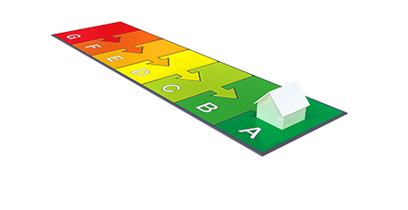
Welkom
Cursus EP-W/b
o.b.v. 6e druk
Module 1
Introductie
&
Start algemeen
Notes:
Welkom en even voorstellen cursisten Fons

Slide 2
Huishoudelijke mededelingen
Inloop 09.30 uur – Start 10.00 uur
Pauze 12.30 uur
Einde 16.00 uur
Koffie-break indien nodig
Telefoon, belangrijk? buiten het lokaal afhandelen
Binnenklimaat goed?

Slide 3
Dag 1:
Dag 2:
Dag 3:
Dag 4:
Dag 5:
Kennismaking
EP-W in een vogelvlucht
Schematisering gebouw (stappen 1a, 1b, 1c)
Berekenen van het GBO
Theoretische achtergrond
Bouwkundig inmeten
Kenmerken geometrie
Verwarmingsinstallaties
Vervolg verwarming - Koeling en ventilatie
Vervolg installaties - warmtapwater en gebouwgebonden energieopwekking
Representativiteit
Samenvattend en focus op vragen

Slide 4

Even voorstellen
Roderik Oddens
Vastgoedadviseur duurzaamheid MV gemeente ‘s-Hertogenbosch
Renovatie- en nieuwbouw projecten (initiatief tot oplevering)
Beleidsplannen, portefeuille aanpak, verbinding tussen diverse afdelingen
Eigenaar RO-OD projecten
Begeleiding verduurzaming woning- en utiliteitsbouw
Docent VastgoedBS
Opleidingen: (D)MJOP, RVB BOEI, EP-W/b, EP-U/b, installatietechniek, examentraining
088-0910000
ep@vastgoedbs.nl

Slide 5

Even voorstellen
Armand Dols
Vastgoedadviseur bij PVM Eindhoven B.V.
Verduurzamingsplannen opstellen voor gemeenten, overheidsdiensten,
beleggers en corporaties
EP(A)-W en EP(A)-U (basis en detail)
Duurzaamheidsadviezen, EEDscans en informatieplichtbegeleiding
Projectleiding/ projectmanager uitvoeringsprojecten
Docent: EP-W/b, EP-U/b, examentraining
088-0910000
ep@vastgoedbs.nl

Slide 6
Even voorstellen
Wie:
Wat:
Wie bent u
Wat is uw functie, wat zijn uw werkzaamheden en wat is uw ervaring op dit gebied
Wat is uw verwachting van de cursus en wat is uw doel van het volgen van de cursus?

Slide 7
Opzet cursus
Doel: Voldoende kennis om de EP-W basismethodiek cursus te behalen
https://cito.nl/media/jrgl0ve5/cito-eindtermen-en-toetsmatrijs-nta-basis-en-detail-woningen.pdf
Examen bestaat uit 4 modules (detail bestaat uit 5 onderdelen):
Module 1: Meerkeuze, kennis van de energieprestatiemethodiek en opnameprotocollen.
  Duur 90 minuten.
  Cesuur 30 van 40.
  Openboek tentamen (ISSO 82.1 en BRL 9500-W wordt ter beschikking gesteld)
Module 2: Gebouw schematiseren (Gebouw > rekenzone)
  Duur 90 minuten.
  Cesuur 23 van 27.
  Openboek tentamen (ISSO 82.1 en BRL 9500-W wordt ter beschikking gesteld)

Slide 8
Opzet cursus
Doel: Voldoende kennis om de EP-W basismethodiek cursus te behalen
Examen bestaat uit 4 onderdelen:
Module 3: Casus, op basis van tekeningen en foto’s het EP-W opnameformulier invullen (openboek examen).
  Duur 150 minuten.
  Cesuur 27 van 31
  Openboek tentamen (ISSO 82.1 en BRL 9500-W wordt ter beschikking gesteld)
Module 4b + d: Software toets basismethode. Invoer (voor ingevuld) opnameformulier in de software.
  Duur 90 minuten.
  Duur 120 minuten.
  Cesuur maximaal 4% afwijking ingevulde posten
(Toets 5: MC vragen over toepassing Detailopname)

Slide 9
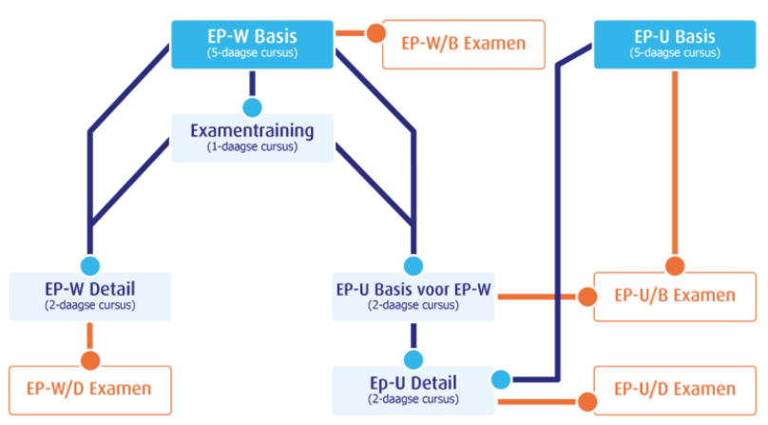
Examens
Doel: Voldoende kennis om de EP-W basismethodiek tentamens te behalen
Tentamen | Inhoud | Tijdsduur | EP-W/B | EP-W/D
W tentamen 1 | Kennisvragen 40 MC | 90 min. | X | X
W tentamen 2 | Schematisering 2 cases | 90 min. | X | X
W tentamen 3 | Casus: gebouw opnemen | 150 min. | X | X
W tentamen 4b | Softwaretoets Basis | 90 min. | X
W tentamen 4d | Softwaretoets Detail | 120 min. |  | X
W tentamen 5 | Kennisvragen Detail 20 MC | 90 min. |  | X

Slide 10
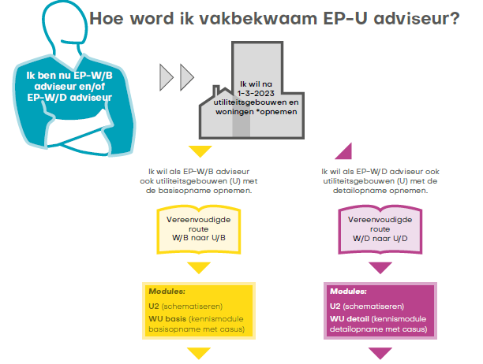

Examens

Slide 11
Algemene Leerdoelen
De EP-adviseur
• heeft kennis van de BENG-eisen gesteld door het Bouwbesluit en is in staat de rapportage van de Energieprestatie uit te leggen;
• kent de definitie van Energieprestatie-indicatoren en TO-juli, weet hoe deze wordt bepaald en kent alle aspecten die van invloed zijn op de berekende Energieprestatie-indicatoren en TO-juli indicator;
• kan een gebouw splitsen in een utiliteitsgebouw en –woningdeel. Kan de gebruiksfuncties benoemen en de thermische-, klimatiserings- en rekenzone bepalen;
• kan een woning/woongebouw adequaat opnemen zoals is omschreven in het opnameprotocol ISSO 82.1;

Slide 12
Algemene Leerdoelen
De EP-adviseur
• weet wat de eisen zijn die gesteld worden aan het projectdossier
• kan meten, rekenen en handelen, zodanig dat de gegevens, nodig voor het invullen van het opnameformulier, correct worden verzameld;
• kan de algemene gebouw-/rekenzone gegevens opnemen en kan deze eventueel achterhalen en invullen;
• kan de methode, nodig om de thermische eigenschappen van constructies te bepalen beoordelen en interpreteren en aan de hand van H8 van de NTA 8800 en de eigenschappen narekenen. De EP-adviseur moet dus thermische eigenschappen kunnen berekenen;

Slide 13
Algemene Leerdoelen
De EP-adviseur
• kan oordelen over de toepassing van kwaliteitsverklaringen en gelijkwaardigheidsverklaringen;
• kan alle installatietechnische kenmerken van een woning / woongebouw adequaat vaststellen.

Slide 14

EP-W in een vogelvlucht
Dan gaan we nu beginnen, succes!
Belangrijk:
Vragen? Stel ze gerust en direct

Slide 15
EP-W in een vogelvlucht
Het doel van het energielabel is om inzicht te geven in de energieprestatie van de woning en om woningen met elkaar te kunnen vergelijken.
Om woningen met elkaar te kunnen vergelijken, worden de gebruikersinvloeden buiten beschouwing gelaten. Het maakt dus niet uit of er 1 of 6 personen in een woning wonen.
Het energielabel geeft inzicht in de energiebehoefte (isolatie, luchtdichtheid etc.), de klimaatinstallaties (verwarming, koeling, ventilatie etc.) en gebouw gebonden energieopwekking.
Goede isolatie met nieuwe installaties en PV-panelen geeft een goed energielabel A (++++)
Slechte isolatie, verouderde installaties zonder pv-panelen resulteert in een slecht energielabel G

Slide 16
EP-W in een vogelvlucht
Het uiteindelijke doel is het opstellen van een energielabel op basis van de NTA 8800, maar hoe doen we dit?
Welke elementen nemen we mee?
Hoe beoordelen we deze elementen?
Hoe gaan we rekenen met deze elementen?
Wat is de uitkomst van deze elementen?

Slide 17
EP-W in een vogelvlucht
Het uiteindelijke doel is het opstellen van een energielabel op basis van de NTA 8800, maar hoe doen we dit?
Welke elementen nemen we mee?
Alle bouwkundige- én klimaatinstallatietechnische elementen van het object, vallend binnen de Thermische zone (=alle labelplichtige ruimten)
Voor de bouwkundige elementen beoordelen we enkel de constructieonderdelen waar warmteverlies optreedt. Deze constructie onderdelen noemen we de thermische schil.
De thermische schil is samengesteld uit die bouwdelen, die het energieprestatieplichtige gebouw of deel van het gebouw (thermische zone) scheiden van de buitenomgeving (buitenlucht, grond, water) of aangrenzende onverwarmde ruimten en/of een kruipruimte.
Bouwdelen die het energieprestatieplichtige gebouw/gebouwdeel scheiden van verwarmde ruimten behoren niet tot de thermische schil, zie ook paragraaf 7.1.

Slide 18
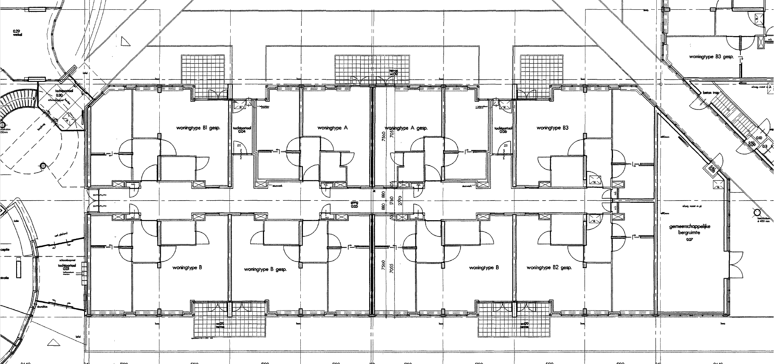
EP-W in een vogelvlucht
Verwarmd
Verwarmd
Thermische schil = constructie waar warmteverlies optreedt

Slide 19
EP-W in een vogelvlucht
Verwarmd
Verwarmd
Thermische schil = constructie waar warmteverlies optreedt

Slide 20
EP-W in een vogelvlucht
Verwarmd
Verwarmd
Thermische schil = constructie waar warmteverlies optreedt
Thermische zone = energielabelplichtige deel

Slide 21
EP-W in een vogelvlucht
Verwarmd
Niet
Verwarmd
Thermische schil = constructie waar warmteverlies optreedt
Thermische zone = energielabelplichtige deel

Slide 22
EP-W in een vogelvlucht
Verwarmd
Niet
Verwarmd
Thermische schil = constructie waar warmteverlies optreedt
Thermische zone = energielabelplichtige deel

Slide 23
EP-W in een vogelvlucht
Verwarmd
Niet
Verwarmd
Thermische schil = constructie waar warmteverlies optreedt
Thermische zone = energielabelplichtige deel

Slide 24
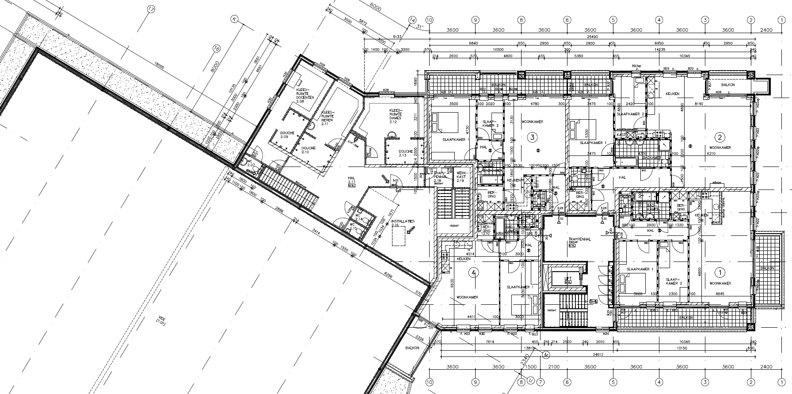
EP-W in een vogelvlucht
Kleedkamers
Verwarmd
Niet
Verwarmd
Sporthal
trappenhuis
Thermische schil = constructie waar warmteverlies optreedt

Slide 25
EP-W in een vogelvlucht
Kleedkamers
Verwarmd
Niet
Verwarmd
Sporthal
trappenhuis
Thermische schil = constructie waar warmteverlies optreedt

Slide 26
EP-W in een vogelvlucht
Kleedkamers
Verwarmd
Niet
Verwarmd
Sporthal
trappenhuis
Thermische schil = constructie waar warmteverlies optreedt
Thermische zone = energielabelplichtige deel

Slide 27
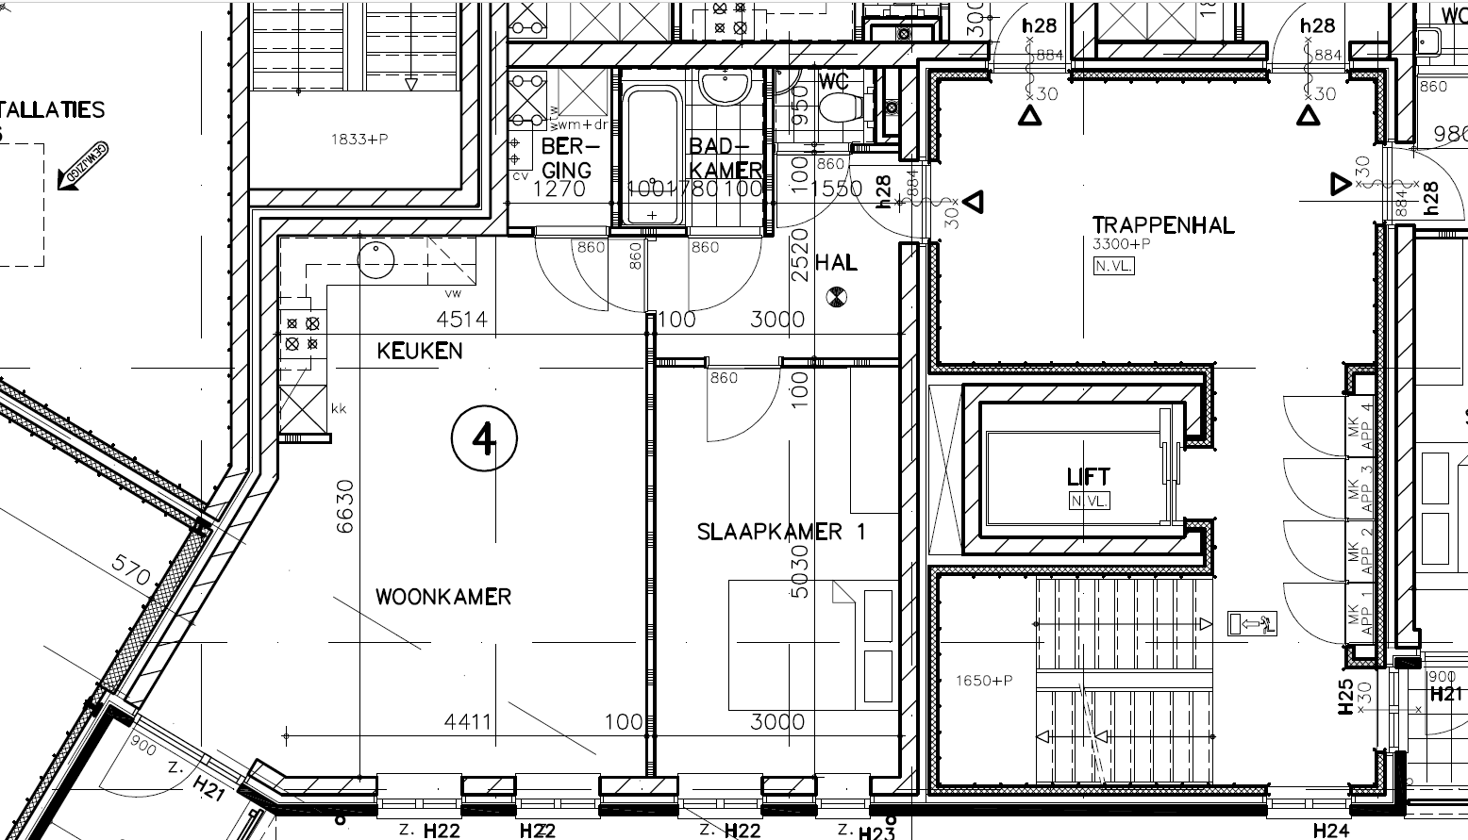
EP-W in een vogelvlucht
verwarmd
Kleedkamers
Verwarmd
Niet
Verwarmd
Sporthal
trappenhuis

Slide 28
EP-W in een vogelvlucht
verwarmd
Kleedkamers
Verwarmd
Niet
Verwarmd
Sporthal
trappenhuis

Slide 29
EP-W in een vogelvlucht
onverwarmd
Kleedkamers
Verwarmd
Niet
Verwarmd
Sporthal
trappenhuis

Slide 30
EP-W in een vogelvlucht
onverwarmd
Kleedkamers
Verwarmd
Niet
Verwarmd
Sporthal
trappenhuis

Slide 31
EP-W in een vogelvlucht
Het uiteindelijke doel is het opstellen van een energielabel op basis van de NTA 8800, maar hoe doen we dit?
Hoe beoordelen we deze elementen?
Bouwkundig: op basis van type element (wand, gevel, gevel invulling), isolerende werking, oriëntatie, hellingshoek, begrenzing etc.
Klimaatinstallaties: soort installatie (verwarming, koeling, ventilatie, warmtapwater, opwekking), opwekking (ketel, warmtepomp etc.), distributie en afgifte

Slide 32
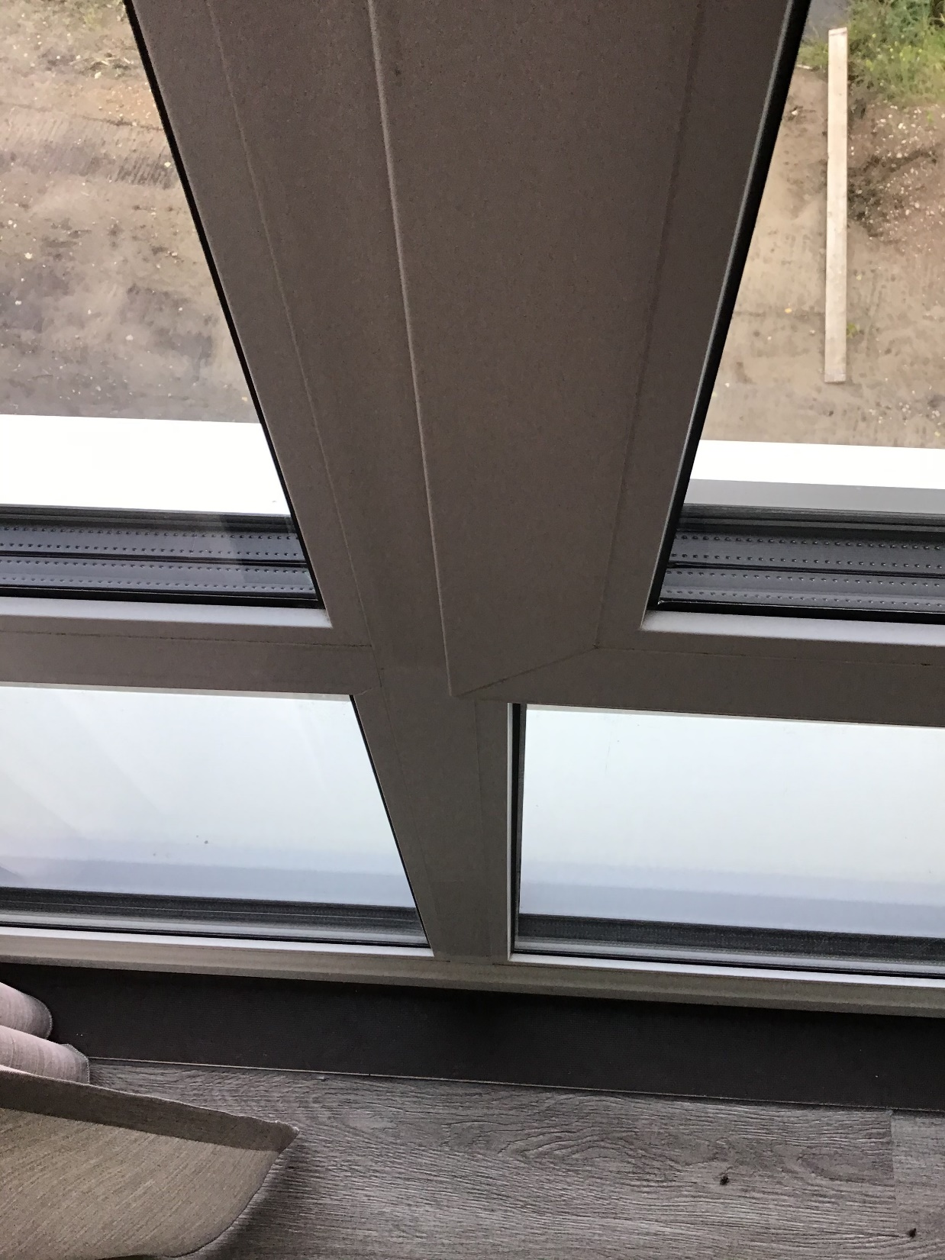
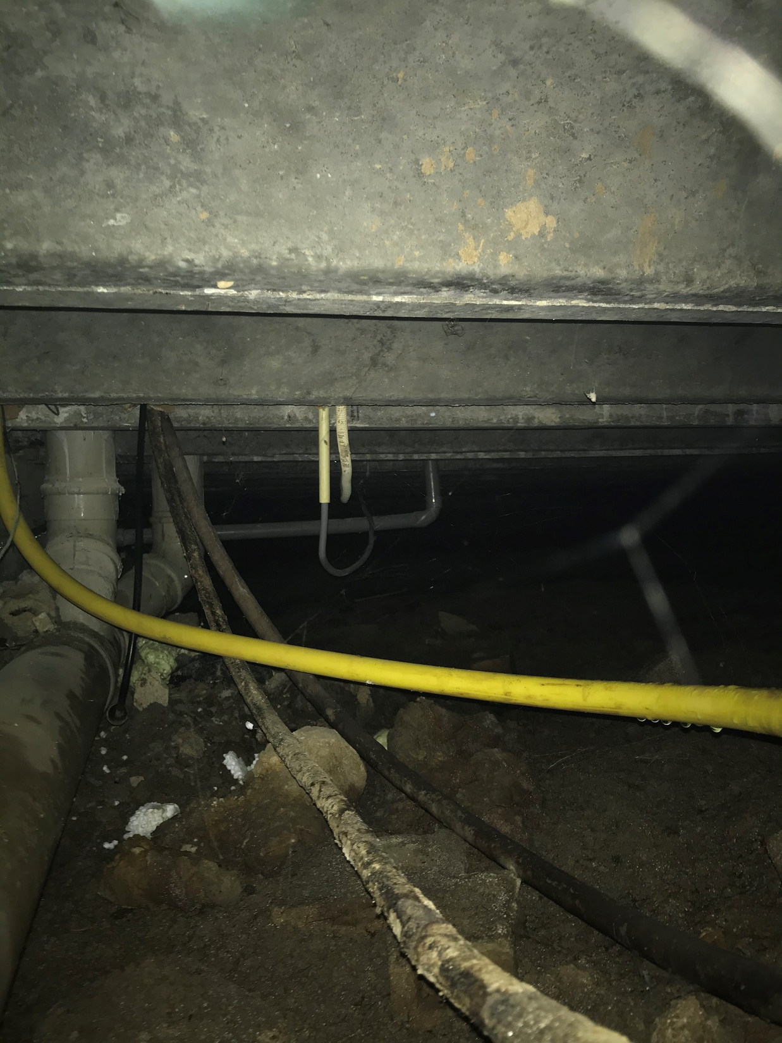
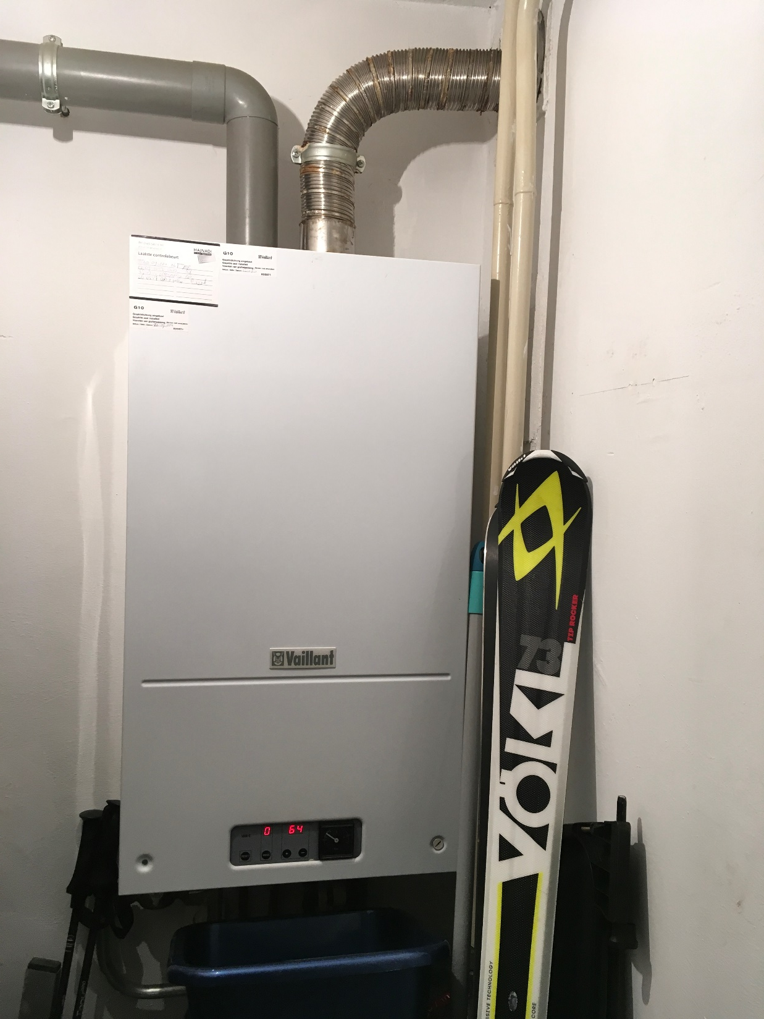
EP-W in een vogelvlucht
Het uiteindelijke doel is het opstellen van een energielabel op basis van de NTA 8800, maar hoe doen we dit?
Hoe beoordelen we deze elementen?
Bouwkundig: op basis van type element (wand, gevel, gevel invulling), isolerende werking, oriëntatie, hellingshoek, begrenzing etc.
Klimaatinstallaties: soort installatie (verwarming, koeling, ventilatie, warmtapwater, opwekking), opwekking (ketel, warmtepomp etc.), distributie en afgifte

Slide 33
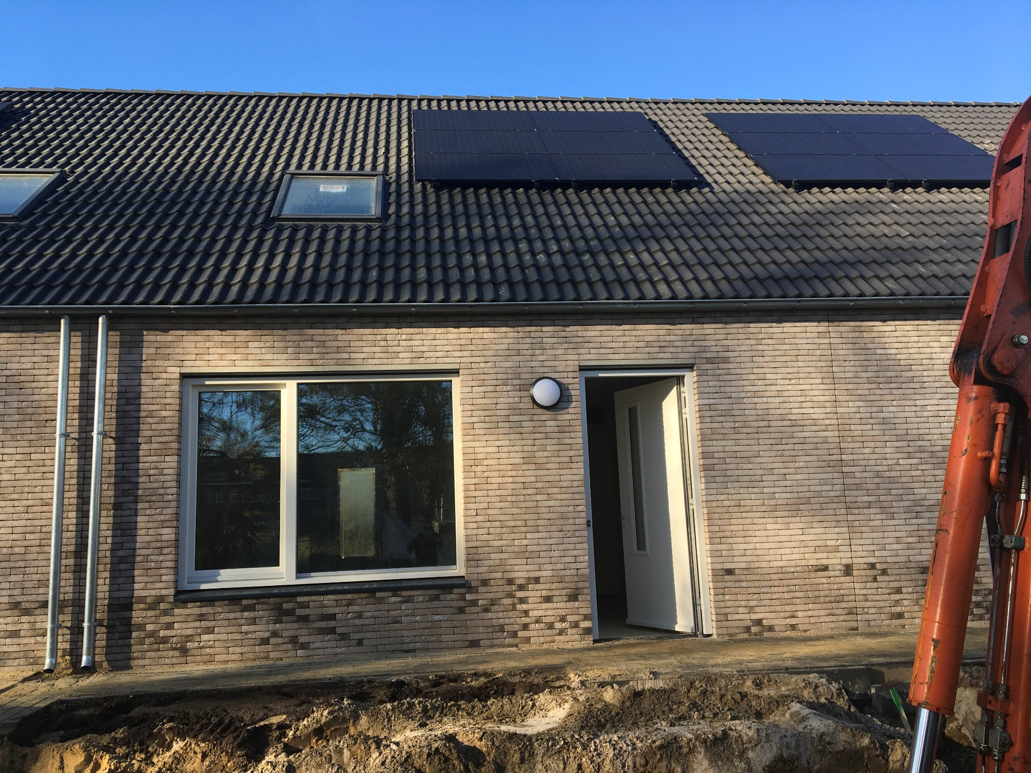
EP-W in een vogelvlucht
Voorbeeld:

Slide 34

EP-W in een vogelvlucht
Voorbeeld:
Bouwkundig
Dak
Hellend / plat (hellingshoek)
Oppervlakte in m²
Oriëntatie
Isolatie in dikte
Invulling (beglazing)
Begrenzing

Slide 35
EP-W in een vogelvlucht
Voorbeeld:
Bouwkundig
Gevel
Oppervlakte in m²
Oriëntatie
Isolatie in dikte
Invulling (beglazing/ deuren/ panelen)
Begrenzing

Slide 36
EP-W in een vogelvlucht
Voorbeeld:
Bouwkundig
Vloer
Oppervlakte in m²
Isolatie in dikte
Begrenzing
Perimeter

Slide 37
EP-W in een vogelvlucht
Voorbeeld:
Bouwkundig
PV-panelen
Soort panelen
Oppervlakte in m²
Aansluiting op dak
Hellingshoek
Oriëntatie

Slide 38
EP-W in een vogelvlucht
Voorbeeld:
Bouwkundig
HWA loopt buiten de thermische schil

Slide 39
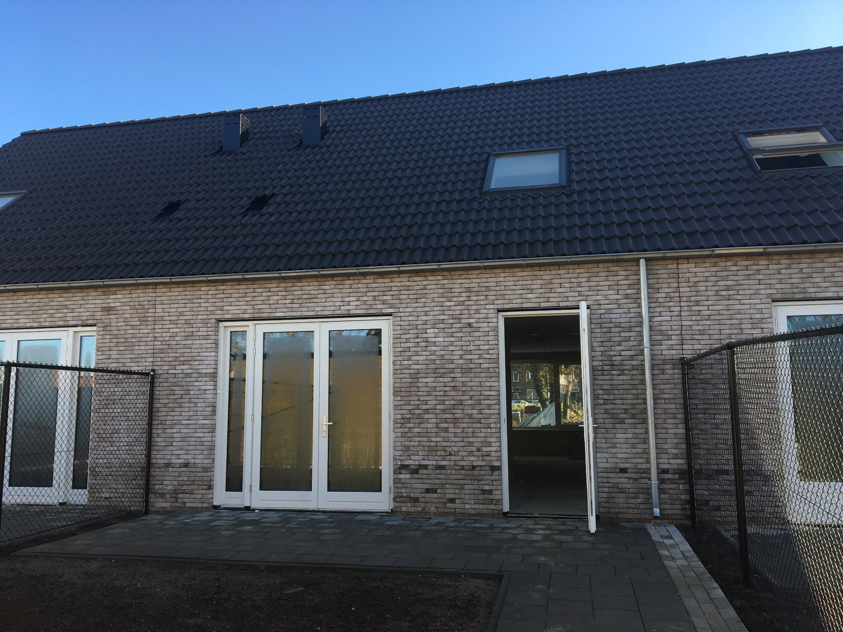
EP-W in een vogelvlucht
Voorbeeld:
Bouwkundig
Dak
Hellend / plat (hellingshoek)
Oppervlakte in m²
Oriëntatie
Isolatie in dikte
Invulling (beglazing)
begrenzing

Slide 40
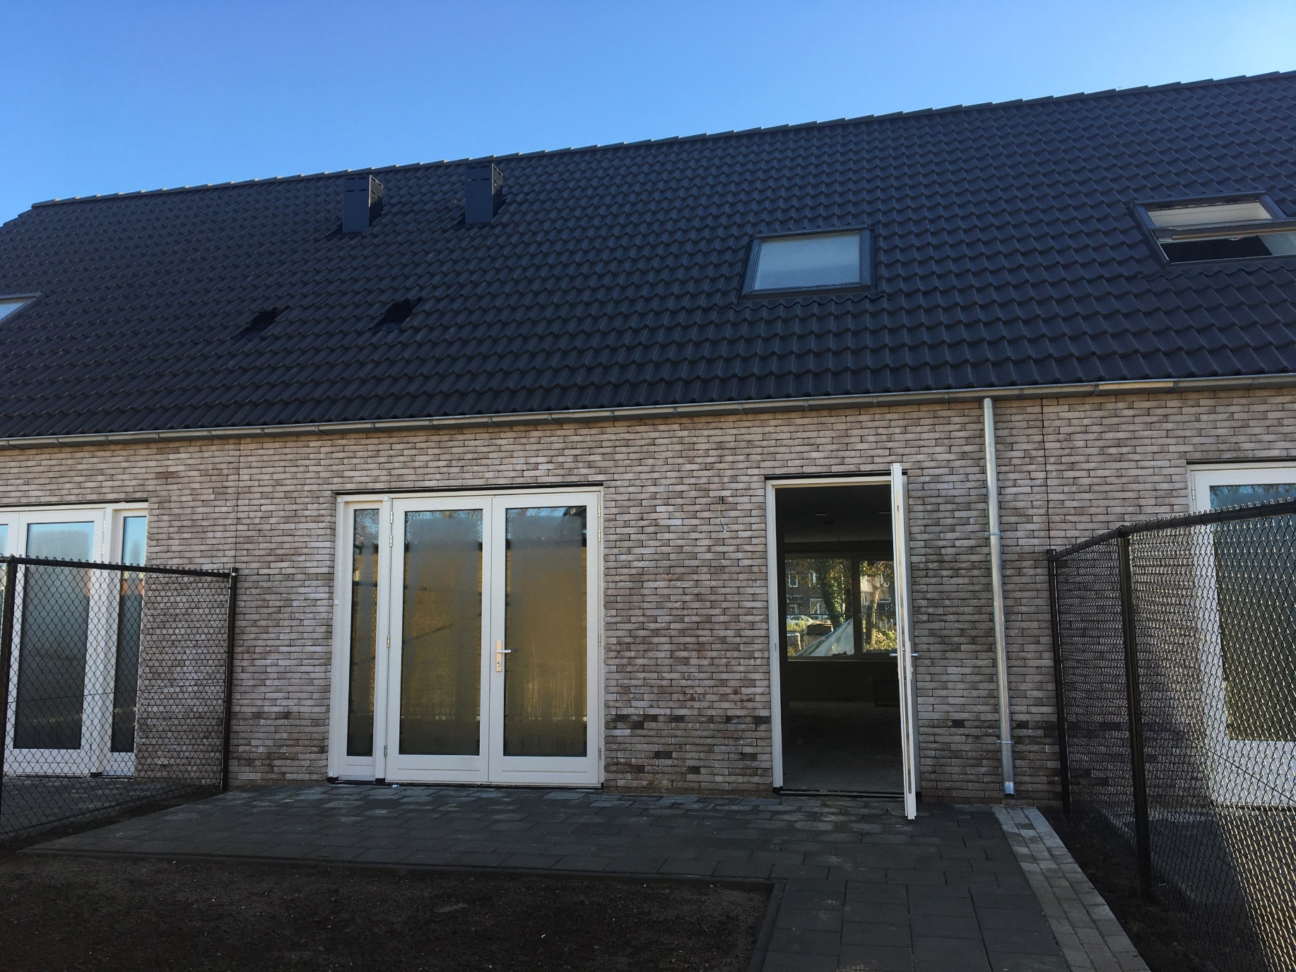
EP-W in een vogelvlucht
Voorbeeld:
Bouwkundig
Gevel
Oppervlakte in m²
Oriëntatie
Isolatie in dikte
Invulling (beglazing/ deuren/ panelen)
begrenzing

Slide 41
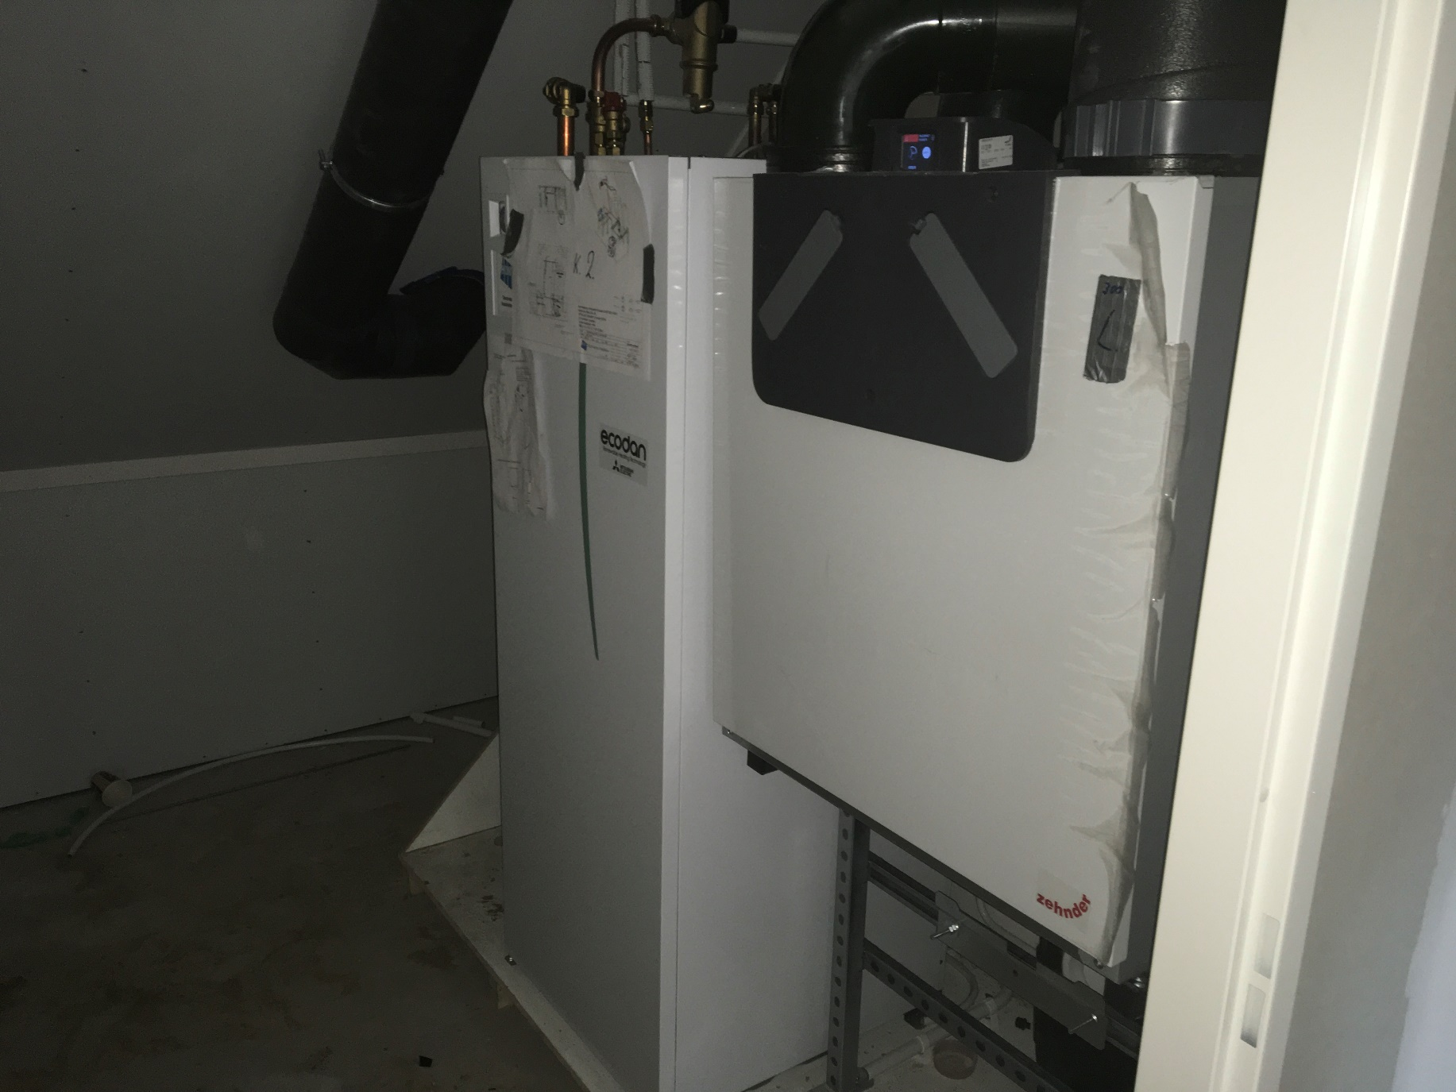
EP-W in een vogelvlucht
Voorbeeld:
Installaties
Verwarming
Koeling?
Warmtapwater?
Ventilatie

Slide 42
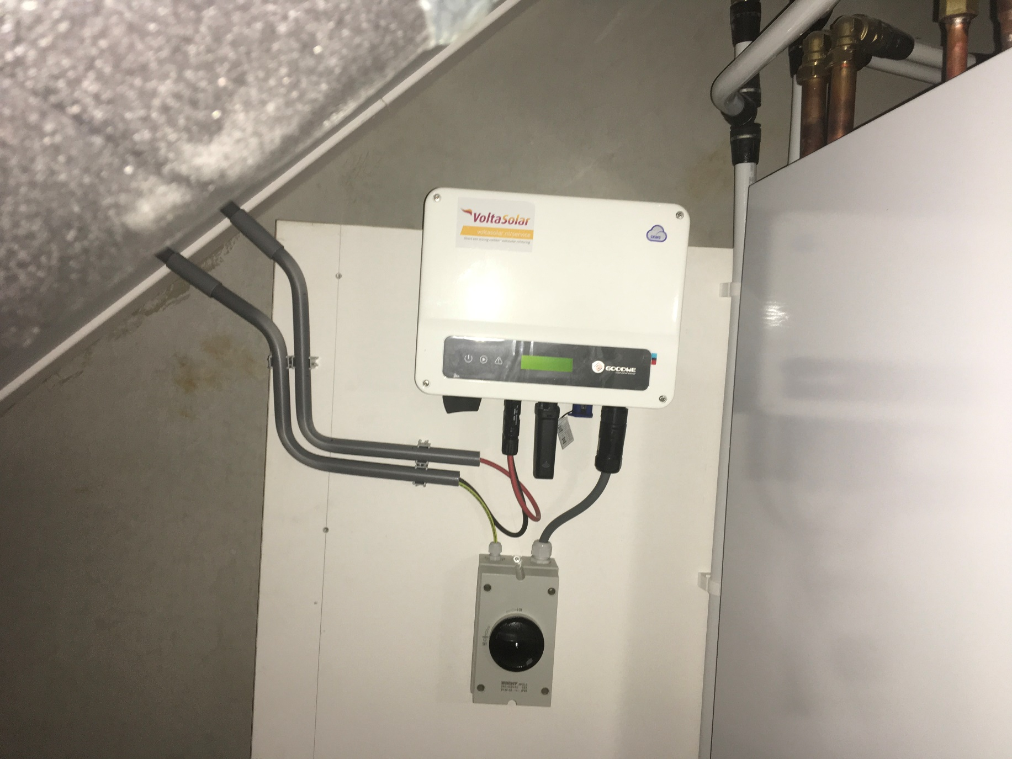
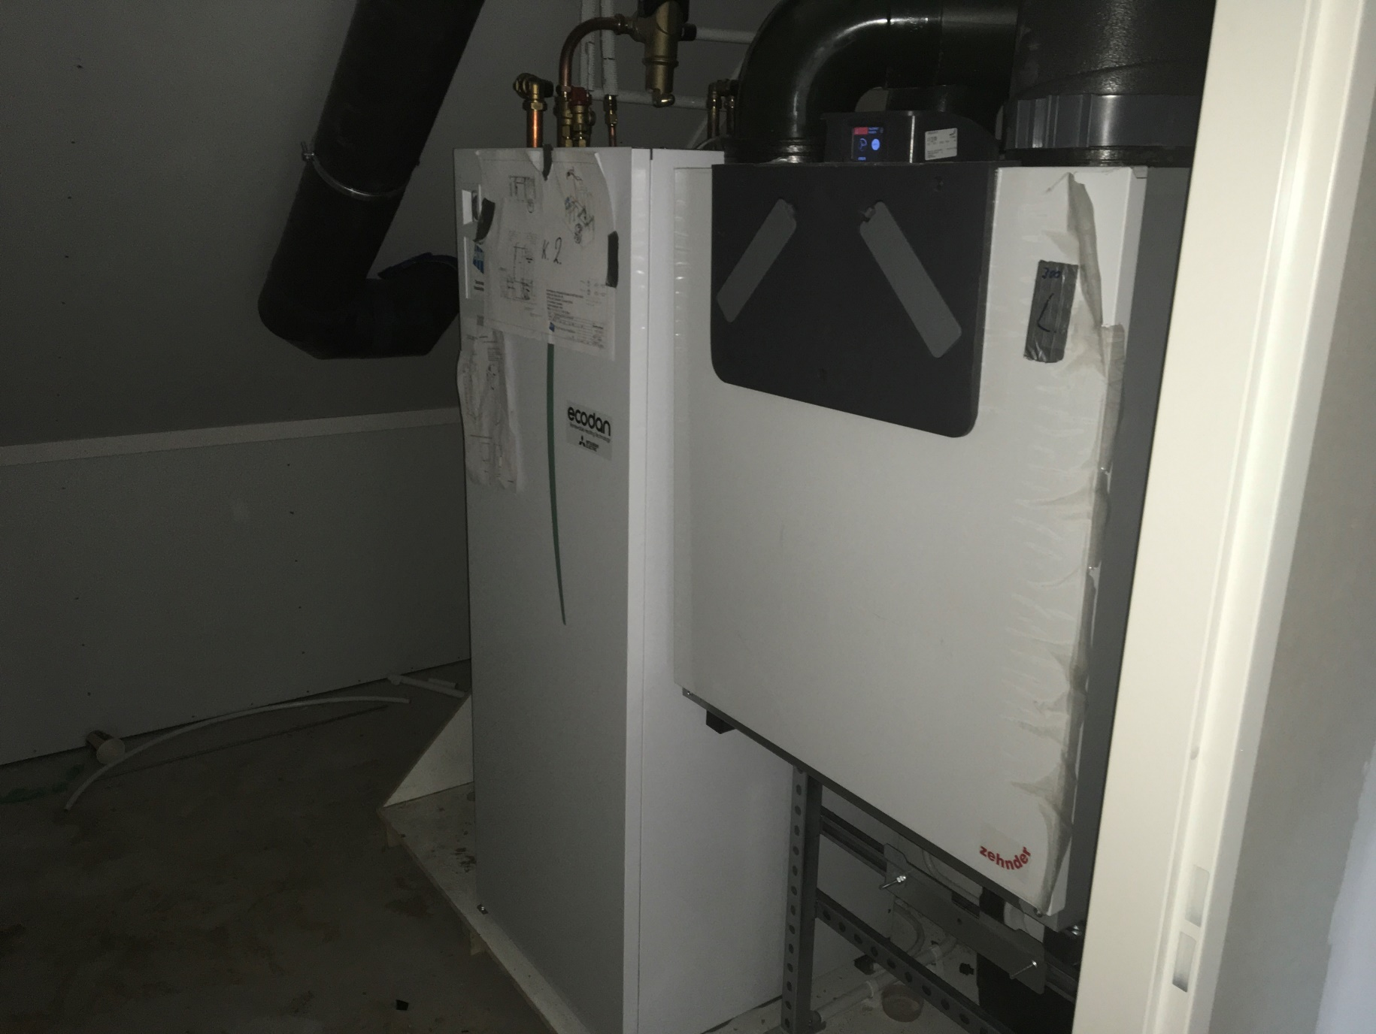
EP-W in een vogelvlucht
Voorbeeld:
Installaties
Gebouwgebonden energieproductie

Slide 43
EP-W in een vogelvlucht
Het uiteindelijke doel is het opstellen van een energielabel op basis van de NTA 8800, maar hoe doen we dit?
Hoe gaan we rekenen met deze elementen?
Door alle bevindingen te verwerken in een geattesteerde rekensoftware.
Hier kunnen we alle informatie in verwerken. Afhankelijk van de gevraagde informatie moet er veel of weinig detailinformatie worden verwerkt in de software.
Laten we eens snel gaan kijken in de software.
Vabi software download:
https://support.vabi.nl/support/epa/downloads/

Slide 44
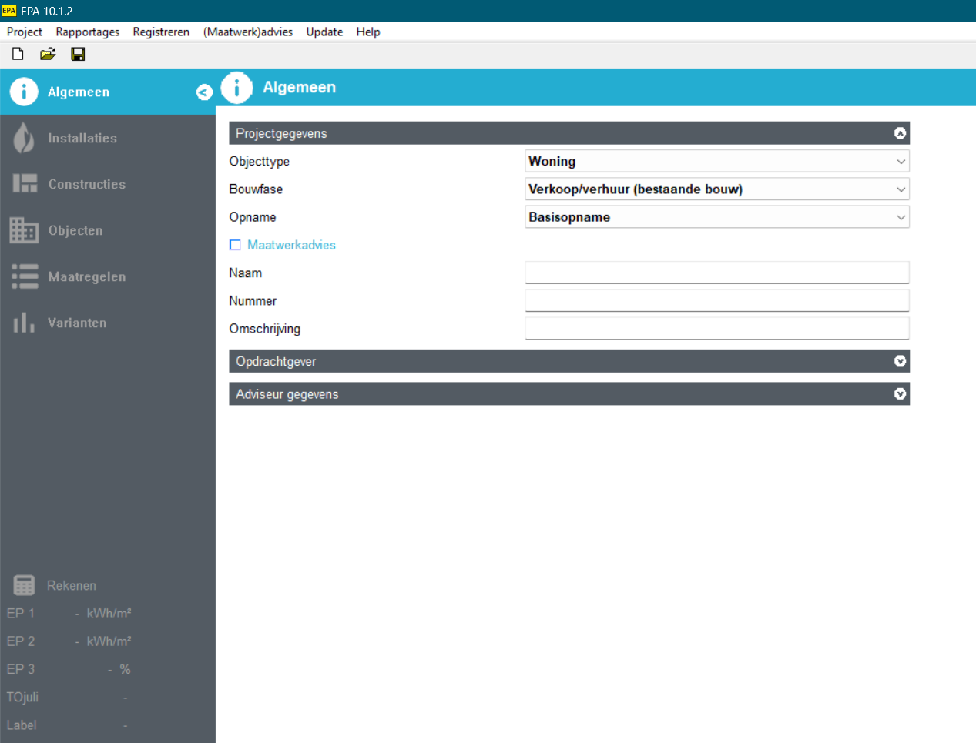

Slide 45
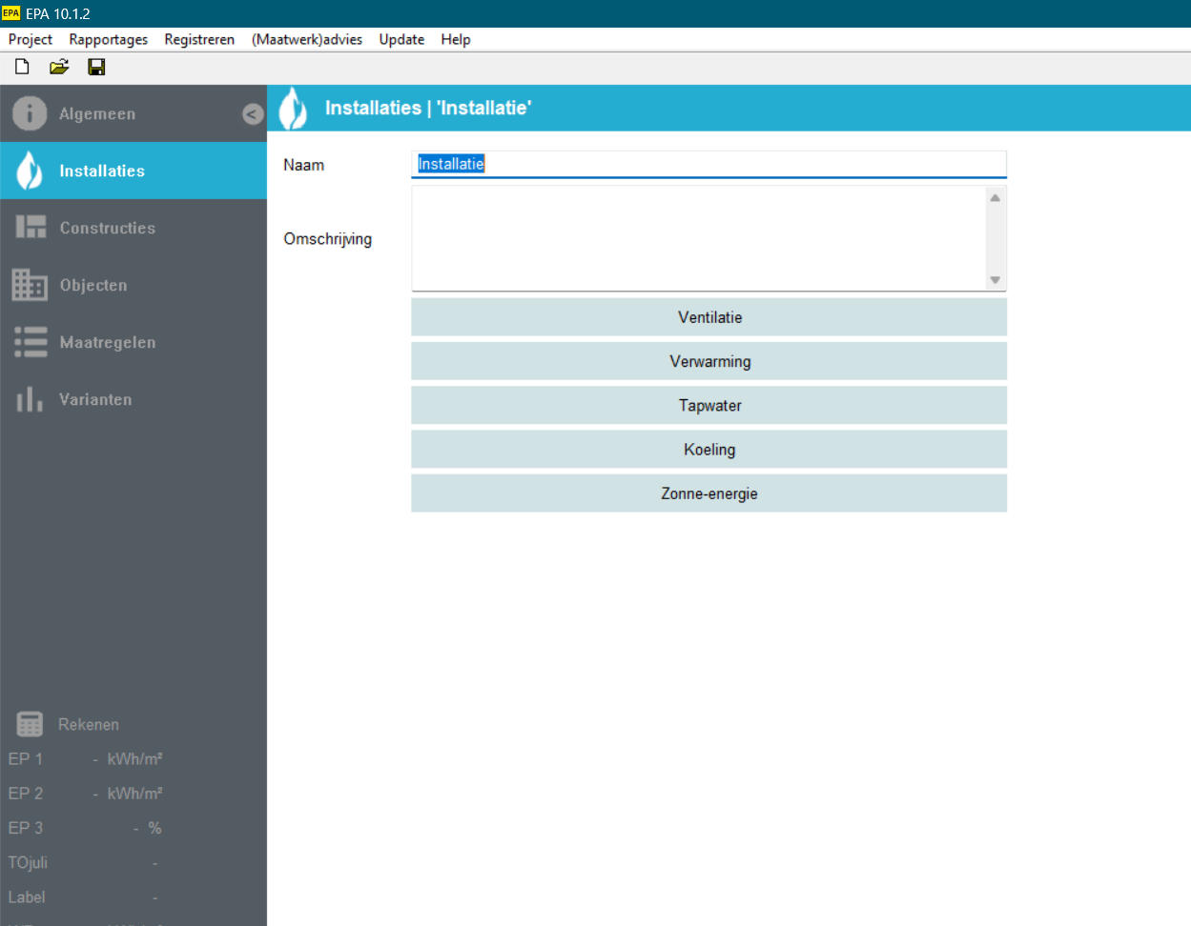

Slide 46
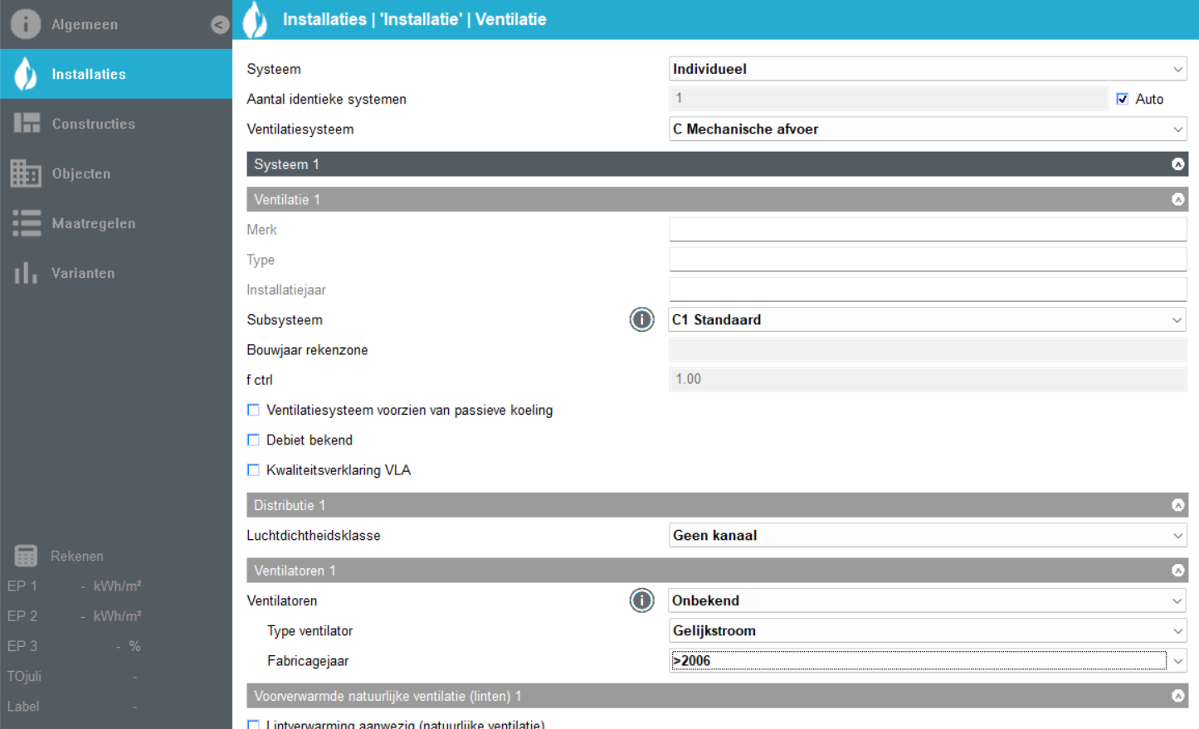

Slide 47
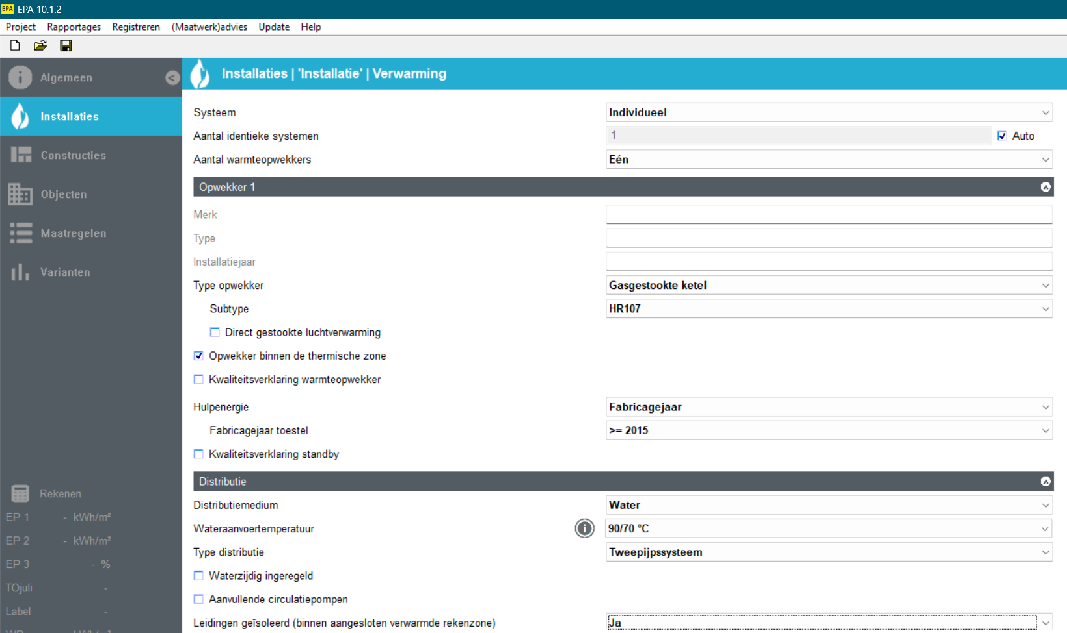

Slide 48
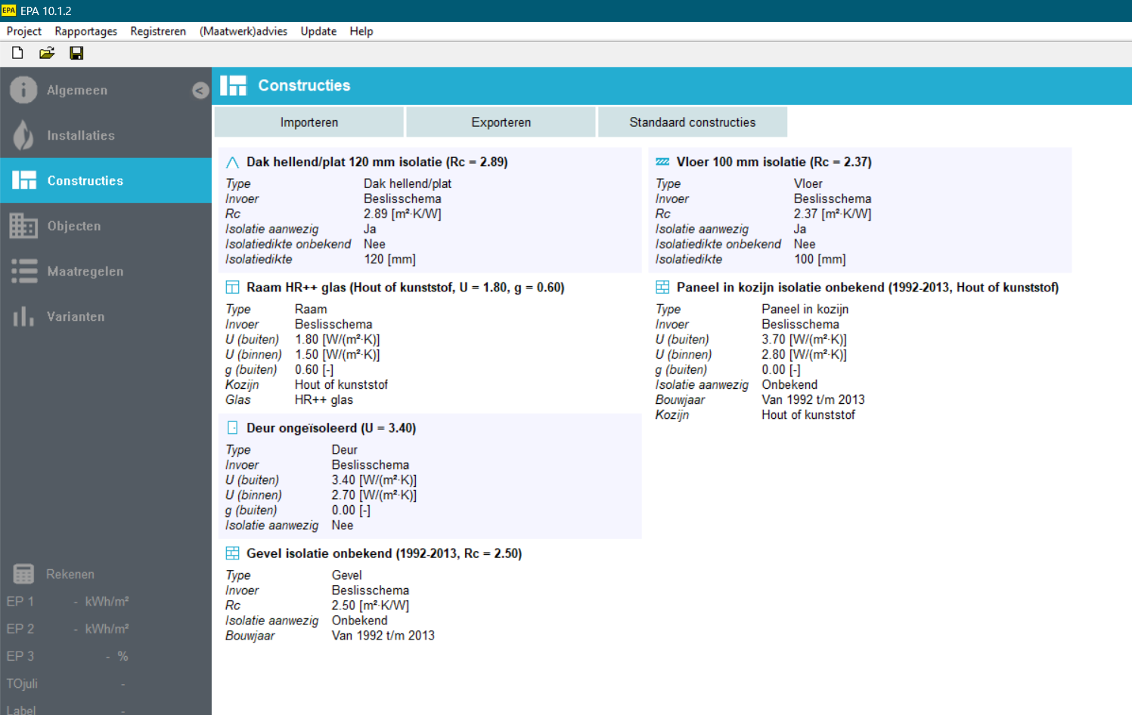

Slide 49
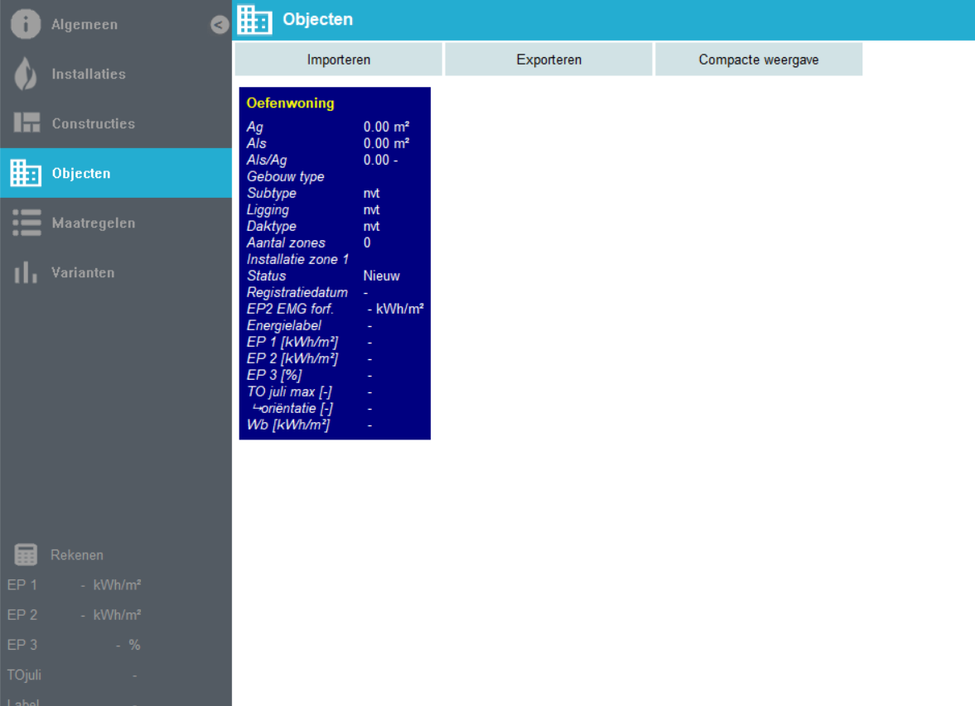

Slide 50
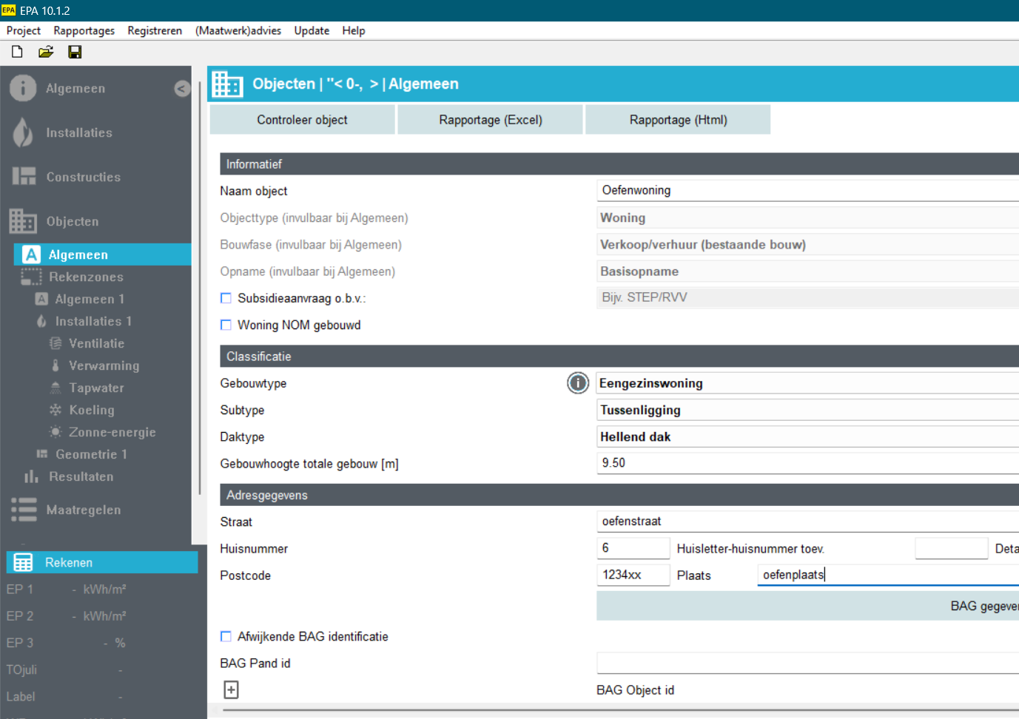

Slide 51
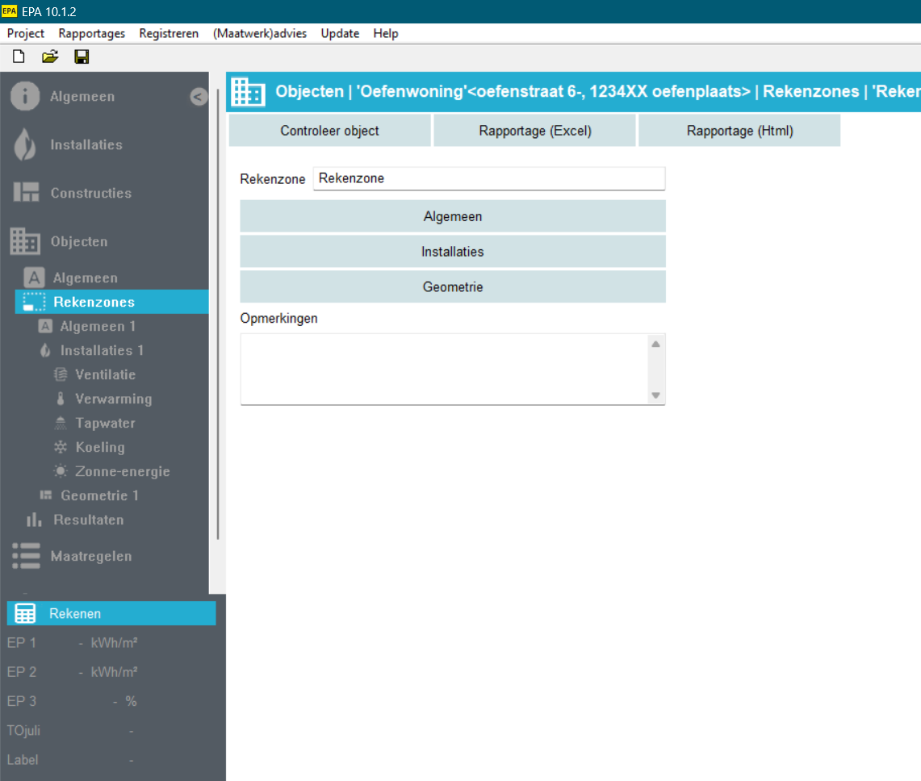

Slide 52
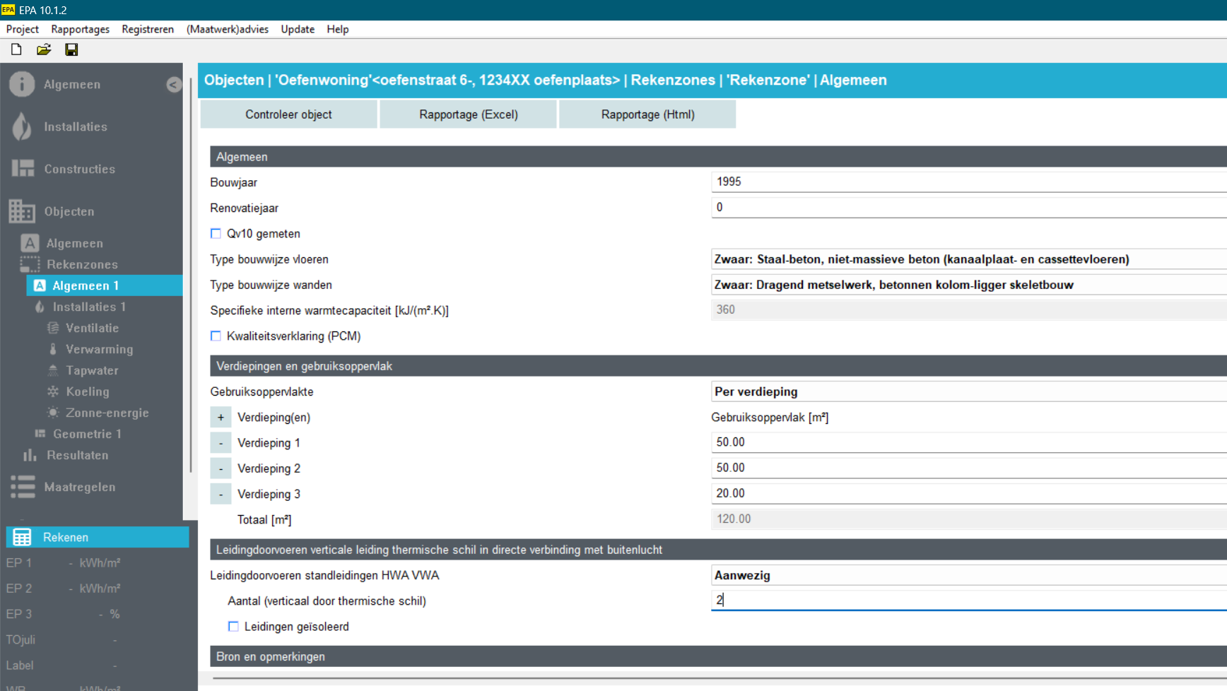

Slide 53
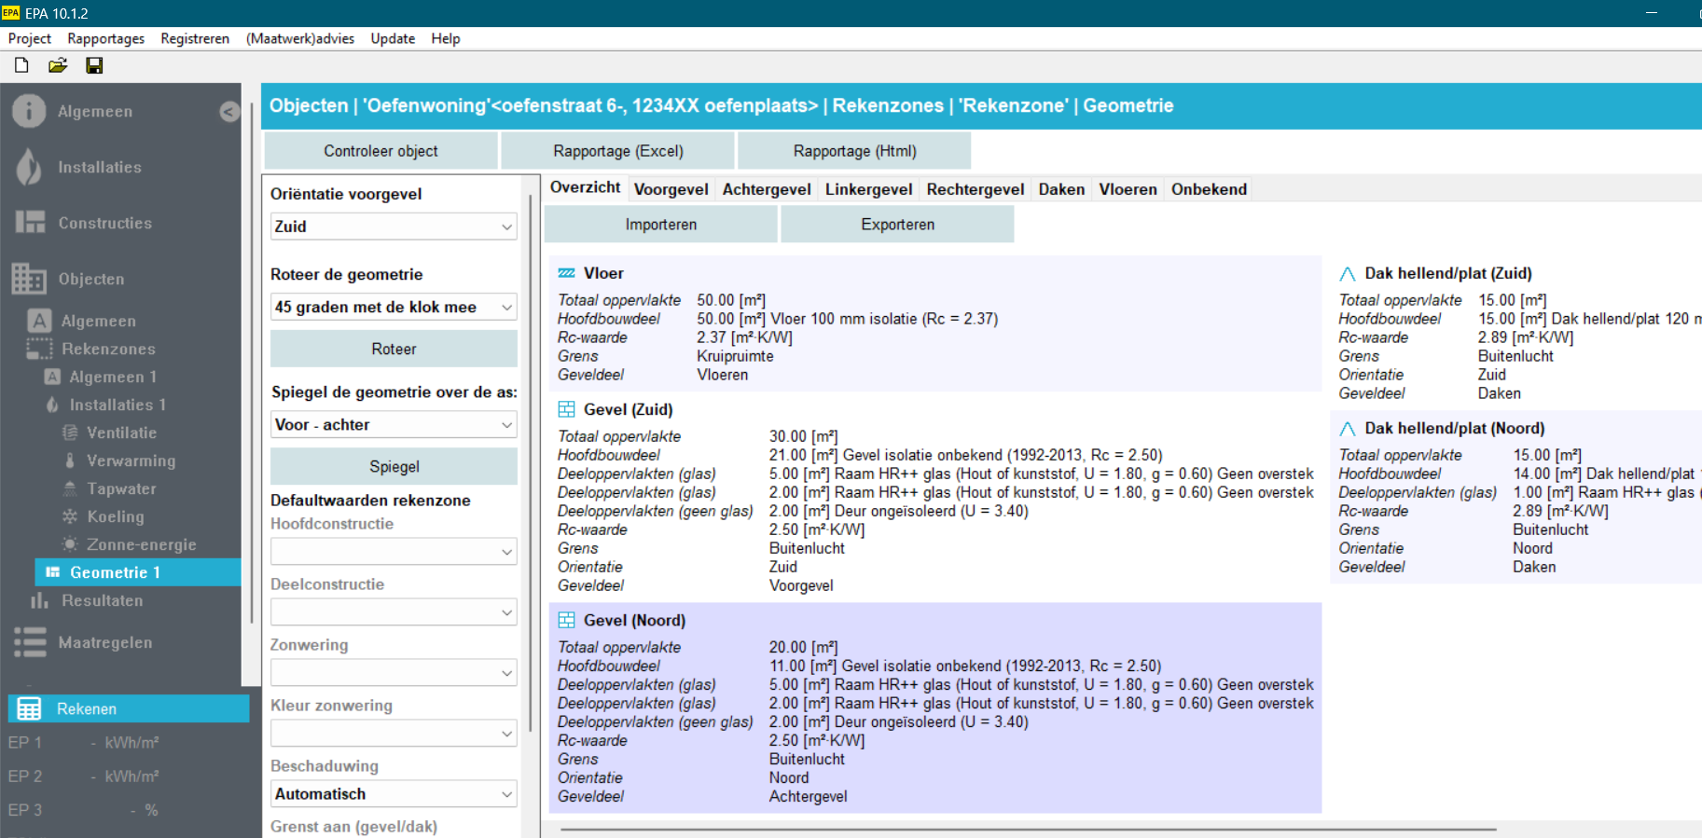

Slide 54
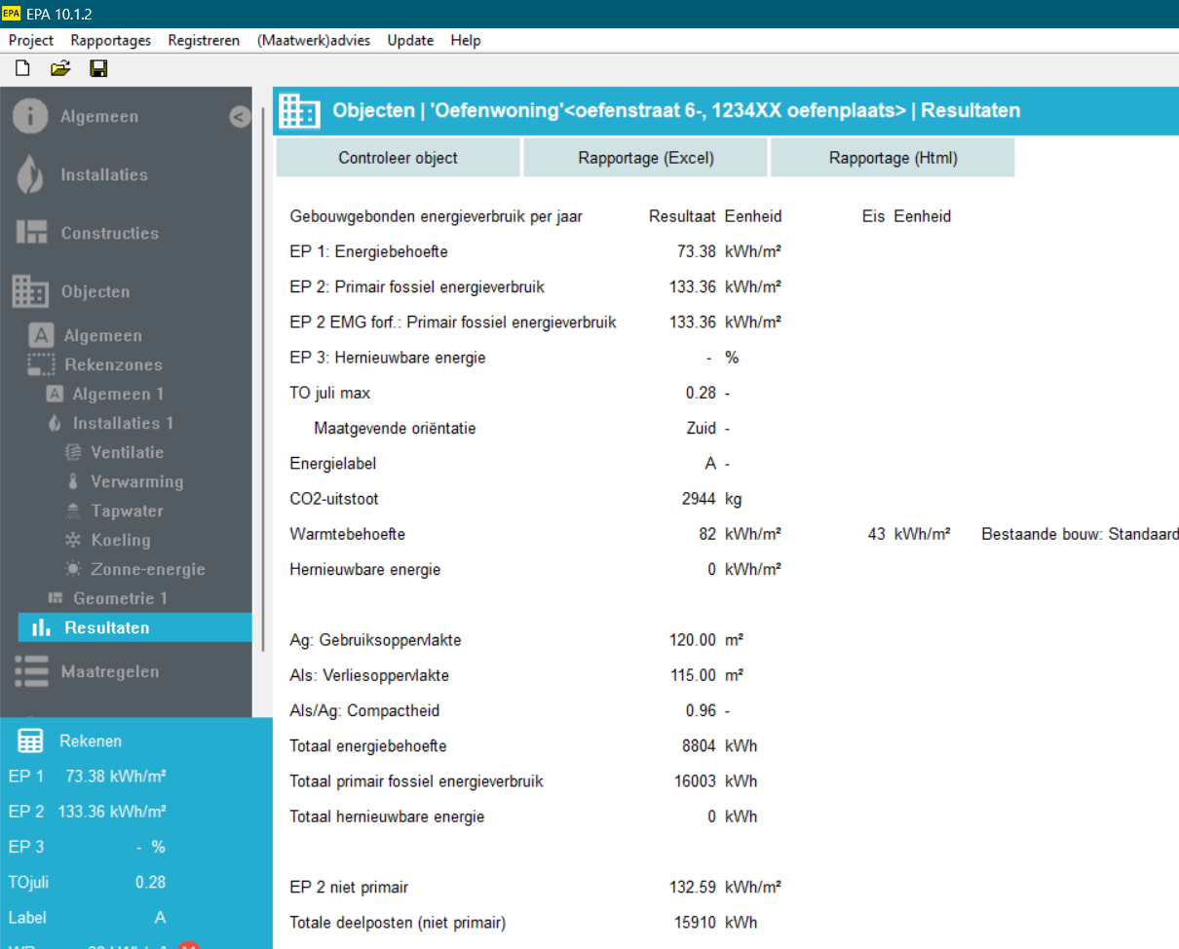

Slide 56
EP-W in een vogelvlucht
Het uiteindelijke doel is het opstellen van een energielabel op basis van de NTA 8800, maar hoe doen we dit?
Wat is de uitkomst van deze elementen?
Onze rekenmethodiek, de basis rekenmethodiek, levert een EP 2 waarden in kWh/m²/j. Op basis van deze waarden wordt het de energieprestatie van het gebouw in beeld gebracht en wordt er een energielabel aan gekoppeld.

Slide 57
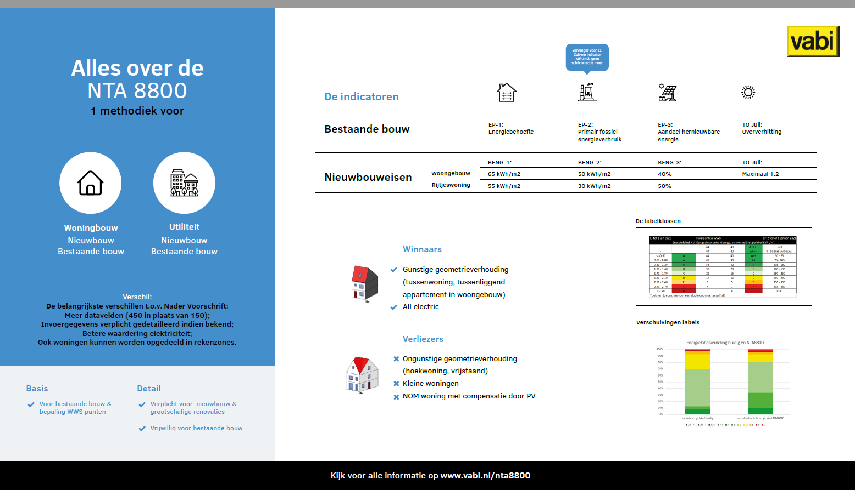
EP-W in een vogelvlucht
Het uiteindelijke doel is het opstellen van een energielabel op basis van de NTA 8800, maar hoe doen we dit?
Wat is de uitkomst van deze elementen?
Onze rekenmethodiek, de basis rekenmethodiek, levert een EP 2 waarden in kWh/m²/j. Op basis van deze waarden wordt het de energieprestatie van het gebouw in beeld gebracht en wordt er een energielabel aangekoppeld.

Slide 58
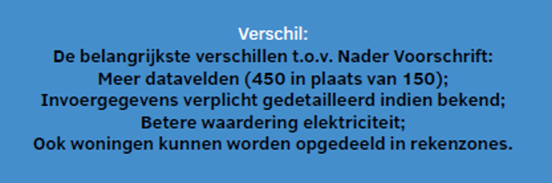
EP-W in een vogelvlucht
Het uiteindelijke doel is het opstellen van een energielabel op basis van de NTA 8800, maar hoe doen we dit?
Wat is de uitkomst van deze elementen?
Onze rekenmethodiek, de basis rekenmethodiek, levert een EP 2 waarden in kWh/m²/j. Op basis van deze waarden wordt het de energieprestatie van het gebouw in beeld gebracht en wordt er een energielabel aangekoppeld.

Slide 59
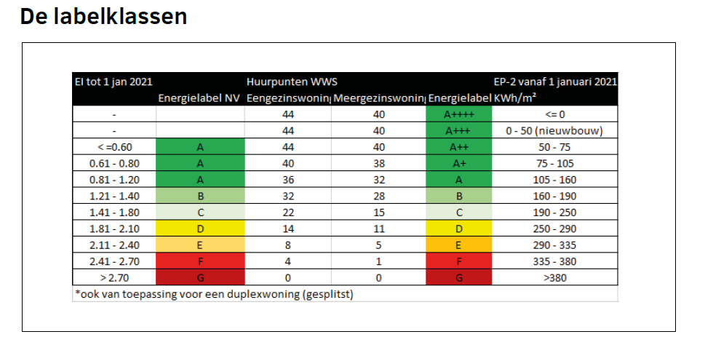
EP-W in een vogelvlucht
Het uiteindelijke doel is het opstellen van een energielabel op basis van de NTA 8800, maar hoe doen we dit?
Wat is de uitkomst van deze elementen?
Onze rekenmethodiek, de basis rekenmethodiek, levert een EP 2 waarden in kWh/m²/j. Op basis van deze waarden wordt het de energieprestatie van het gebouw in beeld gebracht en wordt er een energielabel aangekoppeld.

Slide 60

  Hier draait het allemaal om:
  De ISSO publicatie 82.1 (methode 2020 – 6e druk)
  Heel belangrijk om te beseffen:
  De EP-W is een theoretische methodiek om inzicht te krijgen in het energieverbruik van woningen en om woningen onderling met elkaar te vergelijken.
  Er komen heel veel situaties waarbij de praktijk en ervaring enorm gaan afwijken van de theorie.
  THEORIE IS LEIDEND

Slide 61
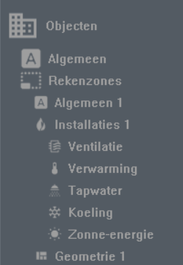
ISSO publicatie 82.1
  Hoofdstuk 1
  Hoofdstuk 2
  Hoofdstuk 3
  Hoofdstuk 4
  Hoofdstuk 5
  Hoofdstuk 6
  Hoofdstuk 7
  Hoofdstuk 8
  Hoofdstuk 9
Hoofdstuk 10
Hoofdstuk 11
Hoofdstuk 12
Hoofdstuk 13
Hoofdstuk 14
Hoofdstuk 15
Hoofdstuk 16
Hoofdstuk 17
  Inleiding
  Energieprestatie
  Indicatoren
  Standaard omstandigheden
  Werkzaamheden EP-W adviseur
  Gebouwbegrenzing en indeling
  Algemene gegevens
  Bouwkundige gegevens
  Ruimteverwarming
  Ruimtekoeling
  Ventilatie
  Bevochtiging en ontvochtiging
  Warm Tapwater
  Verlichtingsinstallaties
  Gebouwgebonden energieproductie
  Beschaduwing
  Representatieve woningen

Slide 62
ISSO publicatie 82.1
  Hoofdstuk 1
  Hoofdstuk 2
  Hoofdstuk 3
  Hoofdstuk 4
  Hoofdstuk 5
  Hoofdstuk 6
  Hoofdstuk 7
  Hoofdstuk 8
  Hoofdstuk 9
Hoofdstuk 10
Hoofdstuk 11
Hoofdstuk 12
Hoofdstuk 13
Hoofdstuk 14
Hoofdstuk 15
Hoofdstuk 16
Hoofdstuk 17
  Inleiding
  Energieprestatie
  Indicatoren
  Standaard omstandigheden
  Werkzaamheden EP-W adviseur
  Gebouwbegrenzing en indeling
  Algemene gegevens
  Bouwkundige gegevens
  Ruimteverwarming
  Ruimtekoeling
  Ventilatie
  Bevochtiging en ontvochtiging
  Warm Tapwater
  Verlichtingsinstallaties
  Gebouwgebonden energieproductie
  Beschaduwing
  Representatieve woningen

Slide 63
Stap 1 (H6)
Gebouwbegrenzing en indeling
Bepaal de grenzen van de woning/woongebouw (6.1)
Stap 2 (H7)
Algemene gegevens
Bepaal de algemene gegevens van de woning/woongebouw (7.1)
Stap 3 (H8)
Bouwkundige gegevens
Bepaal de thermische schil van de bouwdelen (8.1)
Bepaal de klimatiseringszone (6.4)
Bepaal de rekenzone (6.5)
Bepaal de thermische zone (6.3)
Benoem de gebruiksfunctie (6.2)
Bepaal het risico op oververhitting (6.6)
Bepaal de algemene gegevens van de rekenzone (7.2)
Gebouwtype en woningpositie, daktype, bouwjaar, renovatiejaar, infiltratie en gebouwhoogte
Gebruiksoppervlakte, aantal bouwlagen, specifieke interne warmtecapaciteit en leidingdoorvoeren
Bepaal de oppervlakte van de constructies (8.2)
Bepaal de overige kenmerken van de thermische schil zoals
perimeter, begrenzingen, oriëntatie, hellingshoek, zonwering, overstekken en belemmeringen
Bepaal de thermische eigenschappen van de constructies (8.7)

Slide 64
Stap 1 (H6)
Gebouwbegrenzing en indeling
Bepaal de grenzen van de woning/woongebouw (6.1)
Stap 2 (H7)
Algemene gegevens
Bepaal de algemene gegevens van de woning/woongebouw (7.1)
Stap 3 (H8)
Bouwkundige gegevens
Bepaal de thermische schil van de bouwdelen (8.1)
Bepaal de klimatiseringszone (6.4)
Bepaal de rekenzone (6.5)
Bepaal de thermische zone (6.3)
Benoem de gebruiksfunctie (6.2)
Bepaal het risico op oververhitting (6.6)
Bepaal de algemene gegevens van de rekenzone (7.2)
Gebouwtype en woningpositie, daktype, bouwjaar, renovatiejaar, infiltratie en gebouwhoogte
Gebruiksoppervlakte, aantal bouwlagen, specifieke interne warmtecapaciteit en leidingdoorvoeren
Bepaal de oppervlakte van de constructies (8.2)
Bepaal de overige kenmerken van de thermische schil zoals
perimeter, begrenzingen, oriëntatie, hellingshoek, zonwering, overstekken en belemmeringen
Bepaal de thermische eigenschappen van de constructies (8.7)

Slide 65
ISSO publicatie 82.1
Begrippen:
Thermische zone
Gebouw of groep gebouwdelen waarvoor de energieprestatie wordt berekend.
Klimatiseringszone
Deel van een gebouw met dezelfde klimatiseringssystemen of combinatie van klimatiseringssystemen.
Rekenzone
Gebouw of gedeelte van een gebouw dat voor de berekening van het energiegebruik voor verwarming, koeling, bevochtiging en ventilatie als één geheel moet worden beschouwd.
Gebruiksoppervlakte (GBO)
Oppervlakte van een ruimte of van een groep van ruimten, gemeten op vloerniveau tussen de opgaande scheidingsconstructies, die de desbetreffende ruimte of groep van ruimten omhullen, zoals uitgewerkt in paragraaf 4.5 van NEN 2580:2007.

Slide 66
ISSO publicatie 82.1
* Woonkamer
* Slaapkamers
* Keukens
* Overige ruimten
Rest van de woning
* verwarming
Rest van de woning
* Verwarming
* 450 kJ/m²*K
Hoofdslaapkamer (opbouw)
* Verwarming
* 80 kJ/m²*K
Woonkamer
* Verwarming + koeling
Woonkamer
* Verwarming + koeling
* 450 kJ/m²*K
Rekenzone
Thermische zone
Klimatiserings-
zone
Woning
Niet labelplichte ruimten:
* Losstaande berging
* Onverwarmde vliering

Slide 67
ISSO publicatie 82.1
* Woonkamer
* Slaapkamers
* Keukens
* Overige ruimten
Rest van de woning
* verwarming
Rest van de woning
* Verwarming
* 450 kJ/m²*K
Hoofdslaapkamer (opbouw)
* Verwarming
* 80 kJ/m²*K
Woonkamer
* Verwarming + koeling
Woonkamer
* Verwarming + koeling
* 450 kJ/m²*K
Rekenzone
Thermische zone
Klimatiserings-
zone
Woning
Niet labelplichte ruimten:
* Losstaande berging
* Onverwarmde vliering

Slide 68
ISSO publicatie 82.1
Bepaling van de thermische zone
Er zijn ruimtes die:
Altijd tot de thermische zone behoren
Nooit tot de thermische zone behoren
Ruimtes die soms tot de thermische zone behoren (overige ruimtes)

Slide 69
ISSO publicatie 82.1
Uitsluitingen en behoren altijd tot de thermische zone
Verblijfruimtes zoals: woonkamers, keukens, slaapkamers, werkkamers
Toiletten;
Badkamers;
Een beloopbare zolder met een minimale hoogte van 1,5 meter die met een vaste trap bereikbaar is;
Inpandige meterkasten en inpandige kelderkasten;
Niet-gemeenschappelijke verkeersroutes behorend tot de betreffende woning (gangen, hallen, overlopen), ook als deze leiden naar een ruimte die niet tot de thermische zone hoort;
Opgang (niet-gemeenschappelijke) achter de voordeur van de betreffende bovenwoning;
Privé zwembad in een woning

Slide 70
ISSO publicatie 82.1
Uitsluitingen en behoren altijd tot de thermische zone
Aanvullende opmerkingen:
Kelderkasten zijn vanuit de woning bereikbare kasten (bijvoorbeeld gelegen onder de trap) die maximaal een oppervlak hebben van 4 m² en waarvan het hoogteverschil tussen de aangrenzende vloer van de woning en de vloer van de kelderkast maximaal 150 cm bedraagt. Is de kelderkast dieper dan 150 cm en/of groter dan 4 m², dan is er sprake van een kelder;
Inpandige meterkasten zijn meterkasten die vanuit de woning bereikbaar zijn;
Vlizotrap geldt niet als vaste trap.
Een privé zwembad in de woning hoort bij de woning. De betreffende ruimte is een verblijfsruimte die behoort tot de woonfunctie. Een zwembad voor commercieel gebruik heeft een sportfunctie (utiliteit).
Het werkelijk gebruik ten tijde van de opname is leidend voor de bepaling van het soort ruimte. Als een voormalige garage (inclusief klimaatinstallaties) omgebouwd is tot slaapkamer, dan geldt deze als slaapkamer. Als er alleen een bed staat, dan blijft het een garage.

Slide 71
ISSO publicatie 82.1
Uitsluitingen en behoren nooit tot de thermische zone
Gemeenschappelijke ruimten in het appartementencomplex behoren nooit tot de rekenzone van de afzonderlijke woningen;
Ruimten met een industriefunctie;
Sterk geventileerde ruimten (de liftschachten in een woongebouw worden niet als sterk geventileerde ruimte beschouwd, maar als 'overige ruimte'; zie paragraaf 7.1.2);
Ruimten die met een of meer niet-afsluitbare openingen, met een oppervlakte van in totaal tenminste 0,2 m², in verbinding staan met de buitenlucht;
Stallingsruimten voor motorvoertuigen, garages;
Groepen van bergingen (inclusief toegangsgangen) in een woongebouw of combinatiegebouw;
Technische ruimten die meer dan 500 m² energieprestatieplichtig gebruiksoppervlak voorzien van verwarming / koeling / ventilatie / warm tapwater.

Slide 72
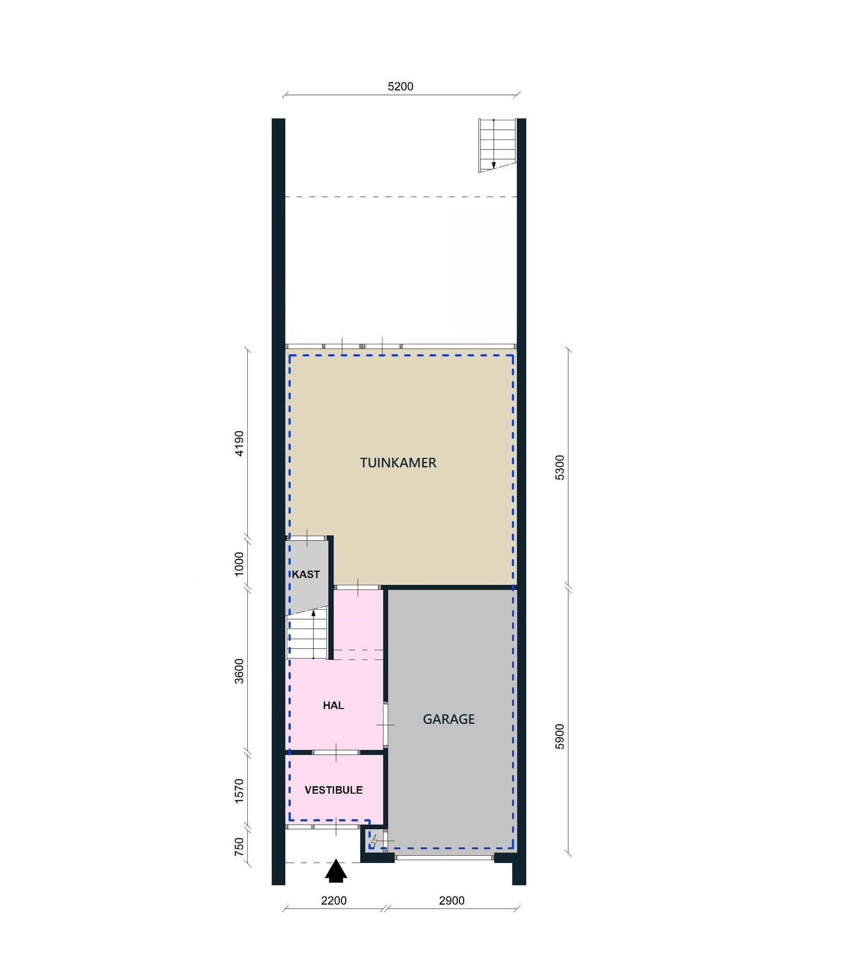
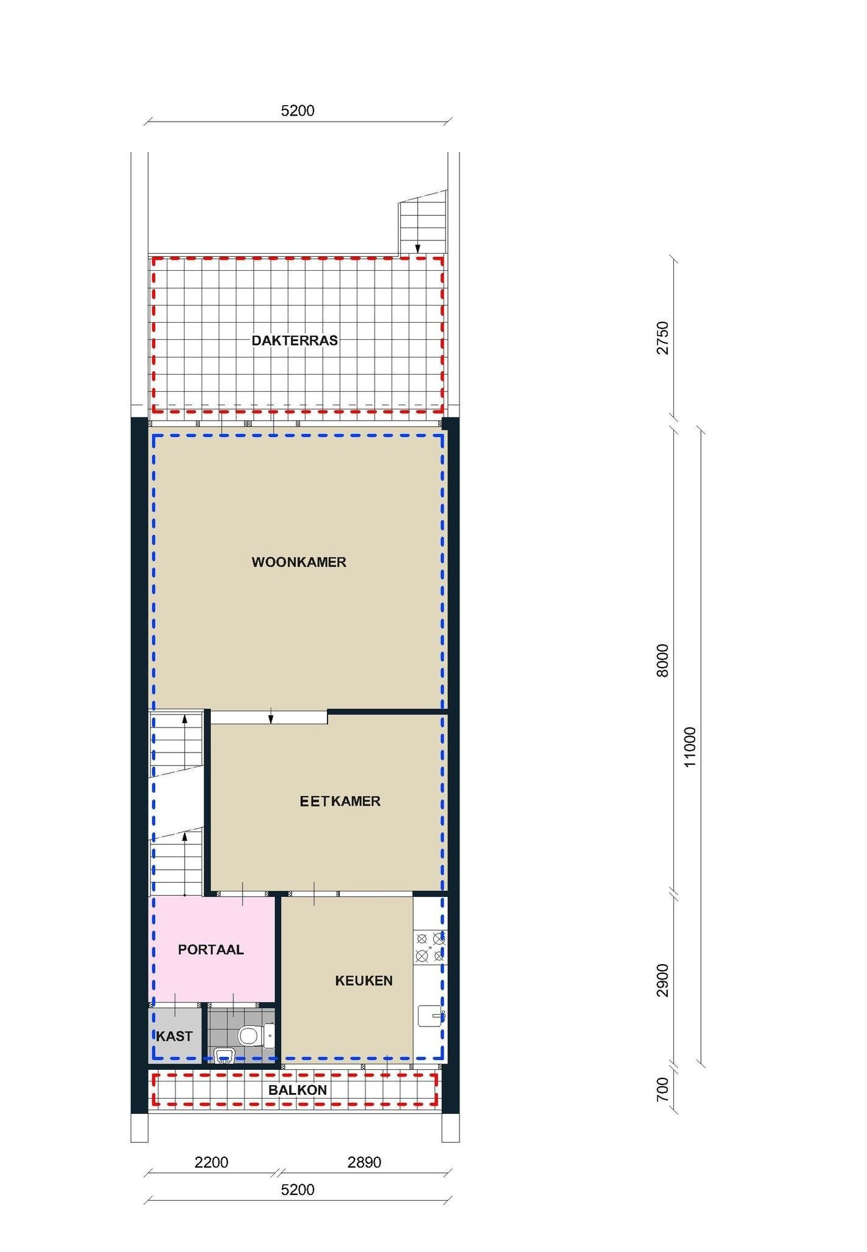
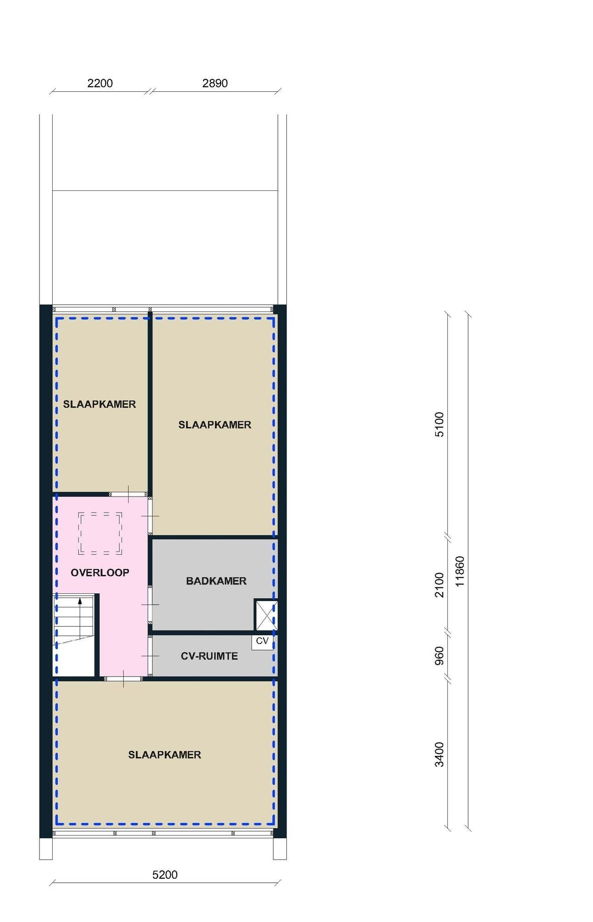
H 7 Thermische zone
Uitsluitingen en behoren nooit tot de thermische zone
Gemeenschappelijke ruimten in het appartementencomplex;
Ruimten met een industriefunctie;
Sterk geventileerde ruimten (de liftschachten in een woongebouw worden niet als sterk geventileerde
ruimte beschouwd, maar als 'overige ruimte'; zie paragraaf 7.1.2);
Ruimten die met een of meer niet-afsluitbare openingen, met een oppervlakte van in totaal tenminste 0,2 m², in verbinding staan met de buitenlucht;
Stallingsruimten voor motorvoertuigen, garages;
Groepen van bergingen (inclusief toegangsgangen) in een woongebouw of combinatiegebouw;
Technische ruimten waar (collectieve) installaties staan voor verwarmen, koelen, ventilatie en tapwaterbereiding zijn opgesteld in gebouwen met een gebruiksoppervlakte van meer dan 500 m².

Slide 73
H 7 Thermische zone
Uitsluitingen en behoren nooit tot de thermische zone
Gemeenschappelijke ruimten in het appartementencomplex;
Ruimten met een industriefunctie;
Sterk geventileerde ruimten (de liftschachten in een woongebouw worden niet als sterk geventileerde
ruimte beschouwd, maar als 'overige ruimte'; zie paragraaf 7.1.2);
Ruimten die met een of meer niet-afsluitbare openingen, met een oppervlakte van in totaal tenminste 0,2 m², in verbinding staan met de buitenlucht;
Stallingsruimten voor motorvoertuigen, garages;
Groepen van bergingen (inclusief toegangsgangen) in een woongebouw of combinatiegebouw;
Technische ruimten waar (collectieve) installaties staan voor verwarmen, koelen, ventilatie en tapwaterbereiding zijn opgesteld in gebouwen met een gebruiksoppervlakte van meer dan 500 m².

Slide 74
ISSO publicatie 82.1
Uitsluitingen en behoren misschien tot de thermische zone
Vlieringen; ● Kelders;
Souterrains; ● Serres;
Balkonafdichtingen;
Overige ruimten behorend bij de woning of het woongebouw, zoals:
Niet-gemeenschappelijke stallingsruimten (niet bestemd voor motorvoertuigen);
Technische ruimten in de woning (stookruimte);
Technische ruimten waar (collectieve) installaties staan voor verwarmen, koelen, ventileren en tapwaterbereiding in gebouwen met een gebruiksoppervlakte die minder dan 500 m² gebruiksoppervlakte bedienen;

Slide 75
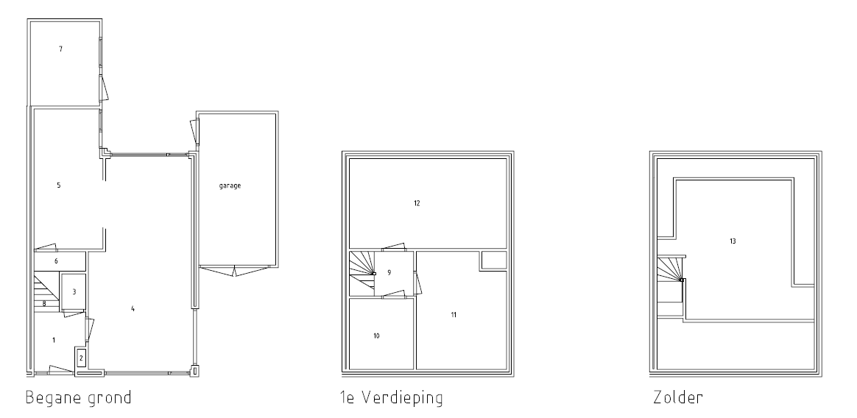
ISSO publicatie 82.1
Voorbeeld
bepaal de ruimtes welke behoren tot de thermische zone
1: Hal
2: Meterkast
3: Kast
4: Woonkamer
5: Keuken
6: Kelderkast
7: Bijkeuken
8: Trap
9: Overloop
10: Badkamer
11: Slaapkamer 1
12: Slaapkamer 2
13: Zolder
Overige opmerkingen:
Hoogteverschil begane grondvloer en keldervloer bedraagt 40 cm
De Cv-ketel hangt in ruimte 7 (berging)
Alle trappen zijn open
De spouwmuur is na-geïsoleerd
Alle overige wanden bestaan uit enkel steensmuren
Het dak heeft een Rc van 1,3
De knieschotten zijn geïsoleerd
De 1e verdiepingsvloer bestaat uit niet geïsoleerde kanaalplaatvloeren
De zoldervoer bestaat uit niet geïsoleerde kanaalplaatvloeren
Nokhoogte 2,5 m¹

Slide 76
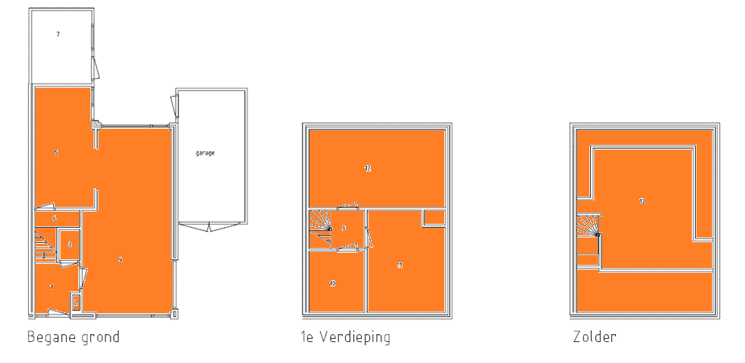
ISSO publicatie 82.1
Overige ruimten
Voorbeeld
bepaal de ruimtes welke behoren tot de thermische zone
1: Hal
2: Meterkast
3: Kast
4: Woonkamer
5: Keuken
6: Kelderkast
7: Bijkeuken
8: Trap
9: Overloop
10: Badkamer
11: Slaapkamer 1
12: Slaapkamer 2
13: Zolder
Overige opmerkingen:
Hoogteverschil begane grondvloer en keldervloer bedraagt 40 cm
De CV-ketel hangt in ruimte 7 (berging)
Alle trappen zijn open
De spouwmuur is na-geïsoleerd
Alle overige wanden bestaan uit enkel steensmuren
Het dak heeft een Rc van 1,3
De knieschotten zijn geïsoleerd
De 1e verdiepingsvloer bestaat uit niet geïsoleerde kanaalplaatvloeren
De zoldervoer bestaat uit niet geïsoleerde kanaalplaatvloeren

Slide 77
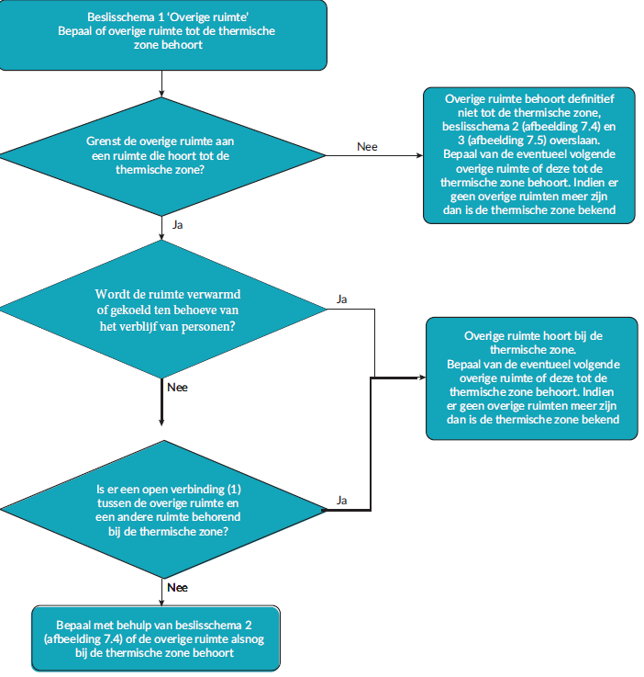
ISSO publicatie 82.1
Wanneer behoord een ‘overige ruimte’ tot de thermische zone
Afb. 6.1

Slide 78
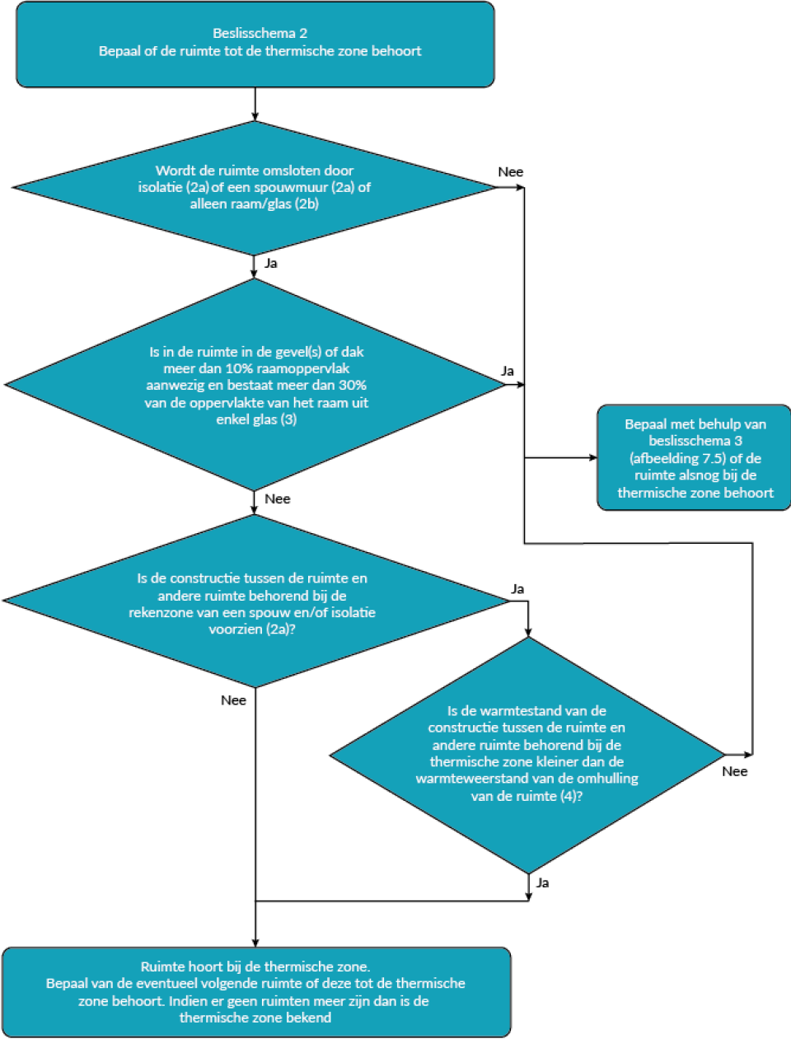
ISSO publicatie 82.1
Wanneer behoord een ‘overige ruimte’ tot de thermische zone
Afb. 6.2

Slide 79
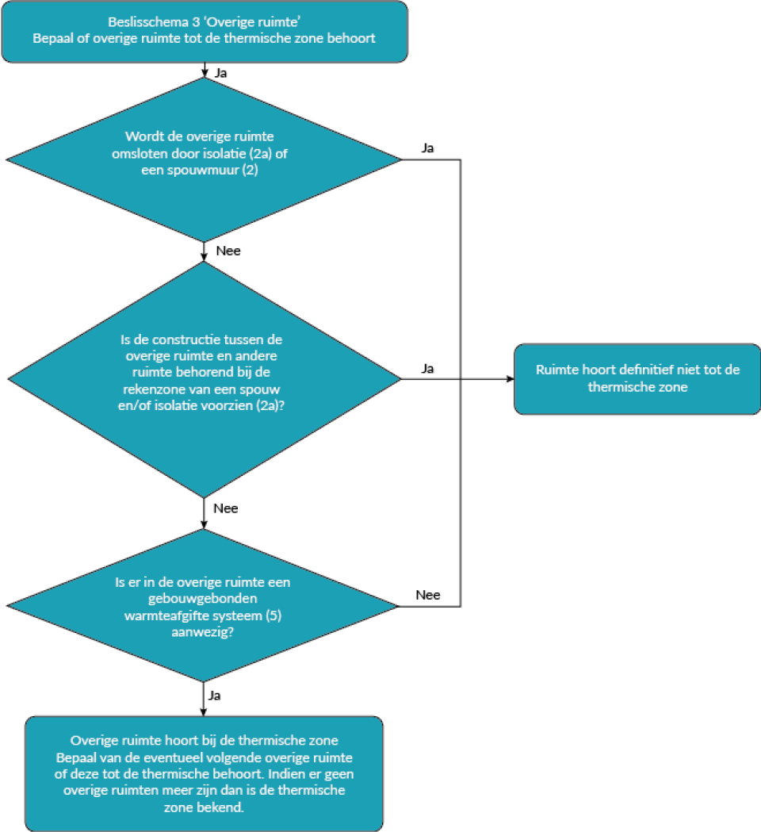
ISSO publicatie 82.1
Wanneer behoord een ‘overige ruimte’ tot de thermische zone
Afb. 6.3

Slide 80
ISSO publicatie 82.1
Wanneer behoord een ‘overige ruimte’ tot de thermische zone
Opmerkingen bij beslisschema's
1. Een open verbinding is een opening die niet met aanwezige harde elementen is af te sluiten. Een opening is niet afgesloten als in de opening alleen een gordijn is aangebracht. Als een deur/luik in gesloten toestand meer dan 10% van de totale oppervlakte van de opening openlaat, geldt dit ook als openverbinding. Als de deur uit een kozijn is verwijderd, mag dit alleen als open verbinding worden beschouwd als de scharnieren/bevestiging van de deur ook uit het kozijn zijn verwijderd;
2a. Er is sprake van isolatie of spouw als meer dan 70% van het totaal oppervlak van de uitwendige scheidingsconstructies (wanden, vloeren, panelen en daken) minimaal 1 cm isolatie of spouw bevat. Ramen en deuren worden hierbij buiten beschouwing gelaten. Het betreft het netto oppervlak. Uitwendige scheidingsconstructies zijn constructies die grenzen aan buitenlucht, kruipruimte, grond of water. In de NTA 8800 is aangegeven dat de uitwendige scheidingsconstructie een warmteweerstand≥ 0,36 m²·K/W moet hebben. Dit komt overeen met een constructie met een spouw of met een constructie met 1 cm isolatie;
2b. Alleen raam/glas komt voor als er bijvoorbeeld sprake is van een loggia die volledig van raam/glas is voorzien.

Slide 81
ISSO publicatie 82.1
Wanneer behoord een ‘overige ruimte’ tot de thermische zone
Opmerkingen bij beslisschema's
3. Is in de ruimte in de gevel(s) of het dak (uitwendige scheidingsconstructies) meer dan 10% raamoppervlak aanwezig en bestaat meer dan 30% van de oppervlakte van het glas uit enkel glas? Het gaat hier om uitwendige daglichtopeningen en deuren van de overige ruimte met een samengestelde U-waarde (kozijn inclusief glas/deur) ≥ 4,5 W/m²·K. Er is in het schema gekozen voor enkel glas, omdat deuren(ongeïsoleerd en geïsoleerd) in alle gevallen een U-waarde hebben die kleiner is dan 4,5 W/m²·K. De U-waarde van dubbel glas in een kozijn is ook kleiner is dan 4,5 W/m²·K. Als zich een situatie voordoet waarbij de U-waarde van het raam en/of de deur toch groter is dan 4,5 W/m²·K, moet 4,5 W/m²·K als grens worden aangehouden;

Slide 82
ISSO publicatie 82.1
Wanneer behoord een ‘overige ruimte’ tot de thermische zone
Opmerkingen bij beslisschema’s
4. Hiervan is sprake als de gemiddelde thermische weerstand van 70% van het totaal oppervlak van de uitwendige scheidingsconstructies (wanden, vloeren, panelen en daken) van de overige ruimte groter is dan de gemiddelde thermische weerstand van 70% van het oppervlak van de constructies tussen de overige ruimte en de rekenzone. Ramen en deuren in de uitwendige scheidingsconstructie en in deconstructie tussen de overige ruimte en rekenzone worden hierbij buiten beschouwing gelaten. Het gaat om het netto oppervlak. Uitwendige scheidingsconstructies zijn diegenen die grenzen aan buitenlucht, kruipruimte, grond of water. Een grotere thermische weerstand wordt veroorzaakt door een dikkerisolatiepakket in de constructies, of doordat er in de ene constructie (zonder isolatie) wél een spouwaanwezig is en in de andere constructie (zonder isolatie) geen spouw aanwezig is. Als er in de ene constructie een spouw zit en in de andere constructie isolatie dan heeft de constructie met isolatie een grotere thermische weerstand;
5. Radiatoren voor vorstbeveiliging (en dus niet bedoeld voor het verwarmen voor het verblijf van personen)mogen niet worden beschouwd als een gebouwgebonden warmte-afgiftesysteem. Mobiele verwarmingselementen, zoals elektrische kacheltjes en dergelijke mogen ook niet worden beschouwd als een gebouwgebonden warmte-afgiftesysteem.

Slide 83
Oefening tijdens de les
Oefeningen
Maak oefening 1 uit de Hand-out

Slide 84
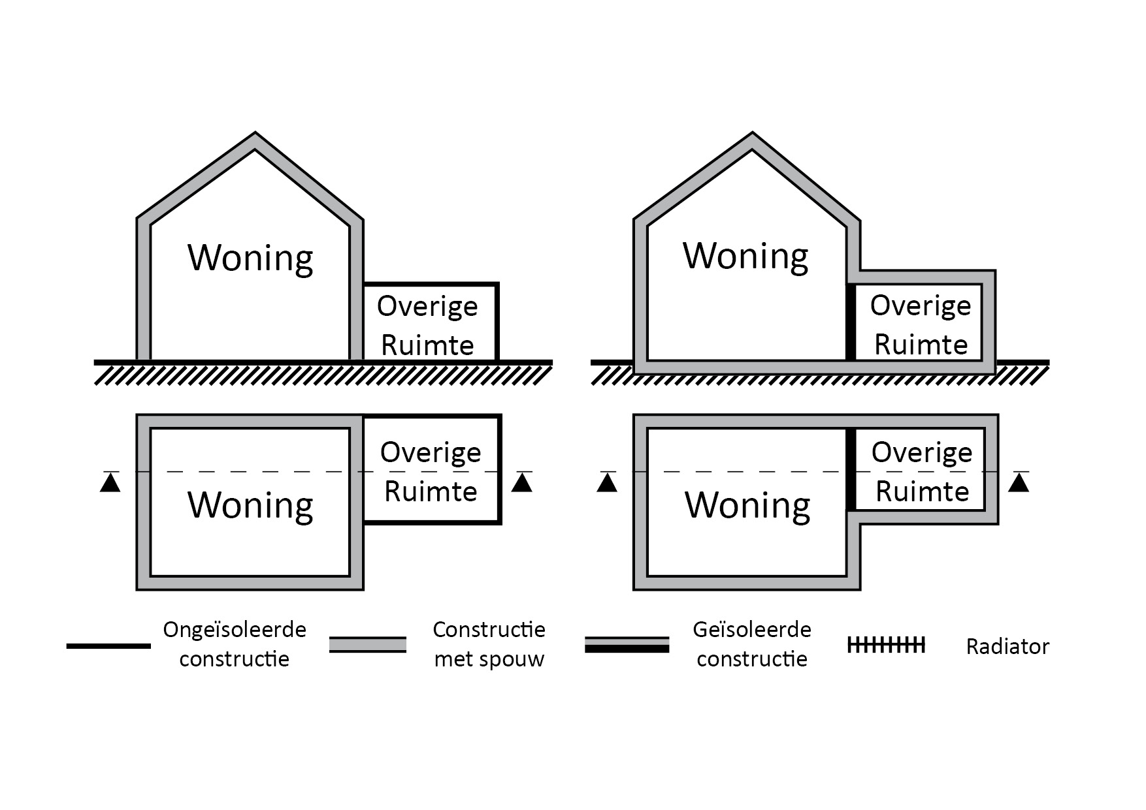
Oefening tijdens de les
Oefening 1
Oefeningen: bepaal of de overige ruimte wel/ niet bij de thermische zone behoort
De overige ruimtes worden niet verwarmd voor het verblijf van personen

Slide 85
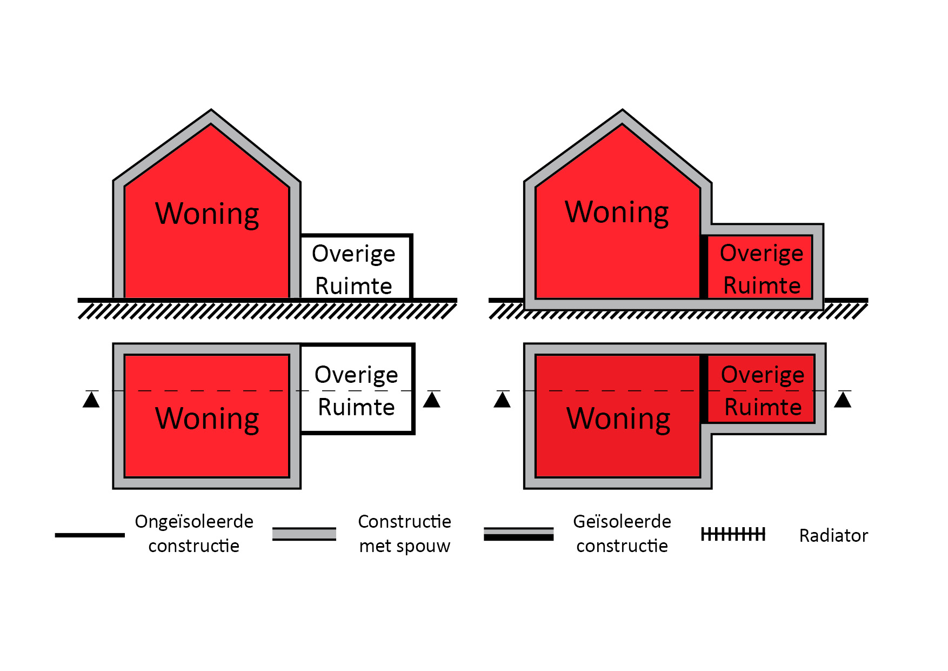
Oefening tijdens de les
Oefening 1
Oefeningen: bepaal of de overige ruimte wel/ niet bij de thermische zone behoort
De overige ruimtes worden niet verwarmd voor het verblijf van personen

Slide 86
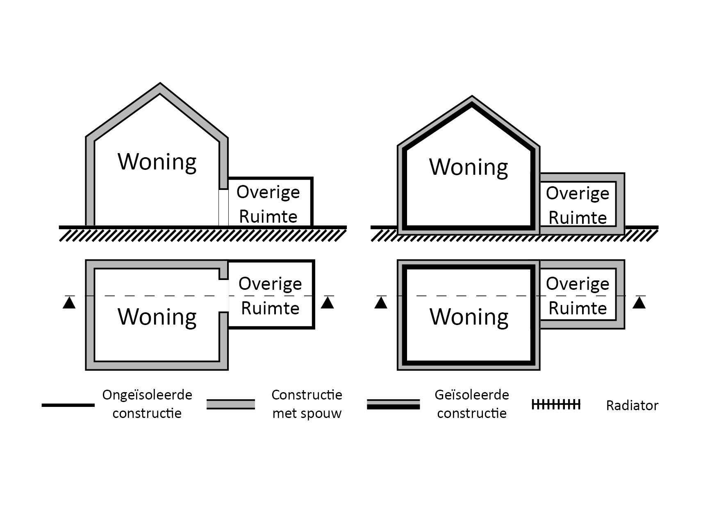
Oefening tijdens de les
Oefening 1
Oefeningen: bepaal of de overige ruimte wel/ niet bij de thermische zone behoort
De overige ruimtes worden niet verwarmd voor het verblijf van personen

Slide 87
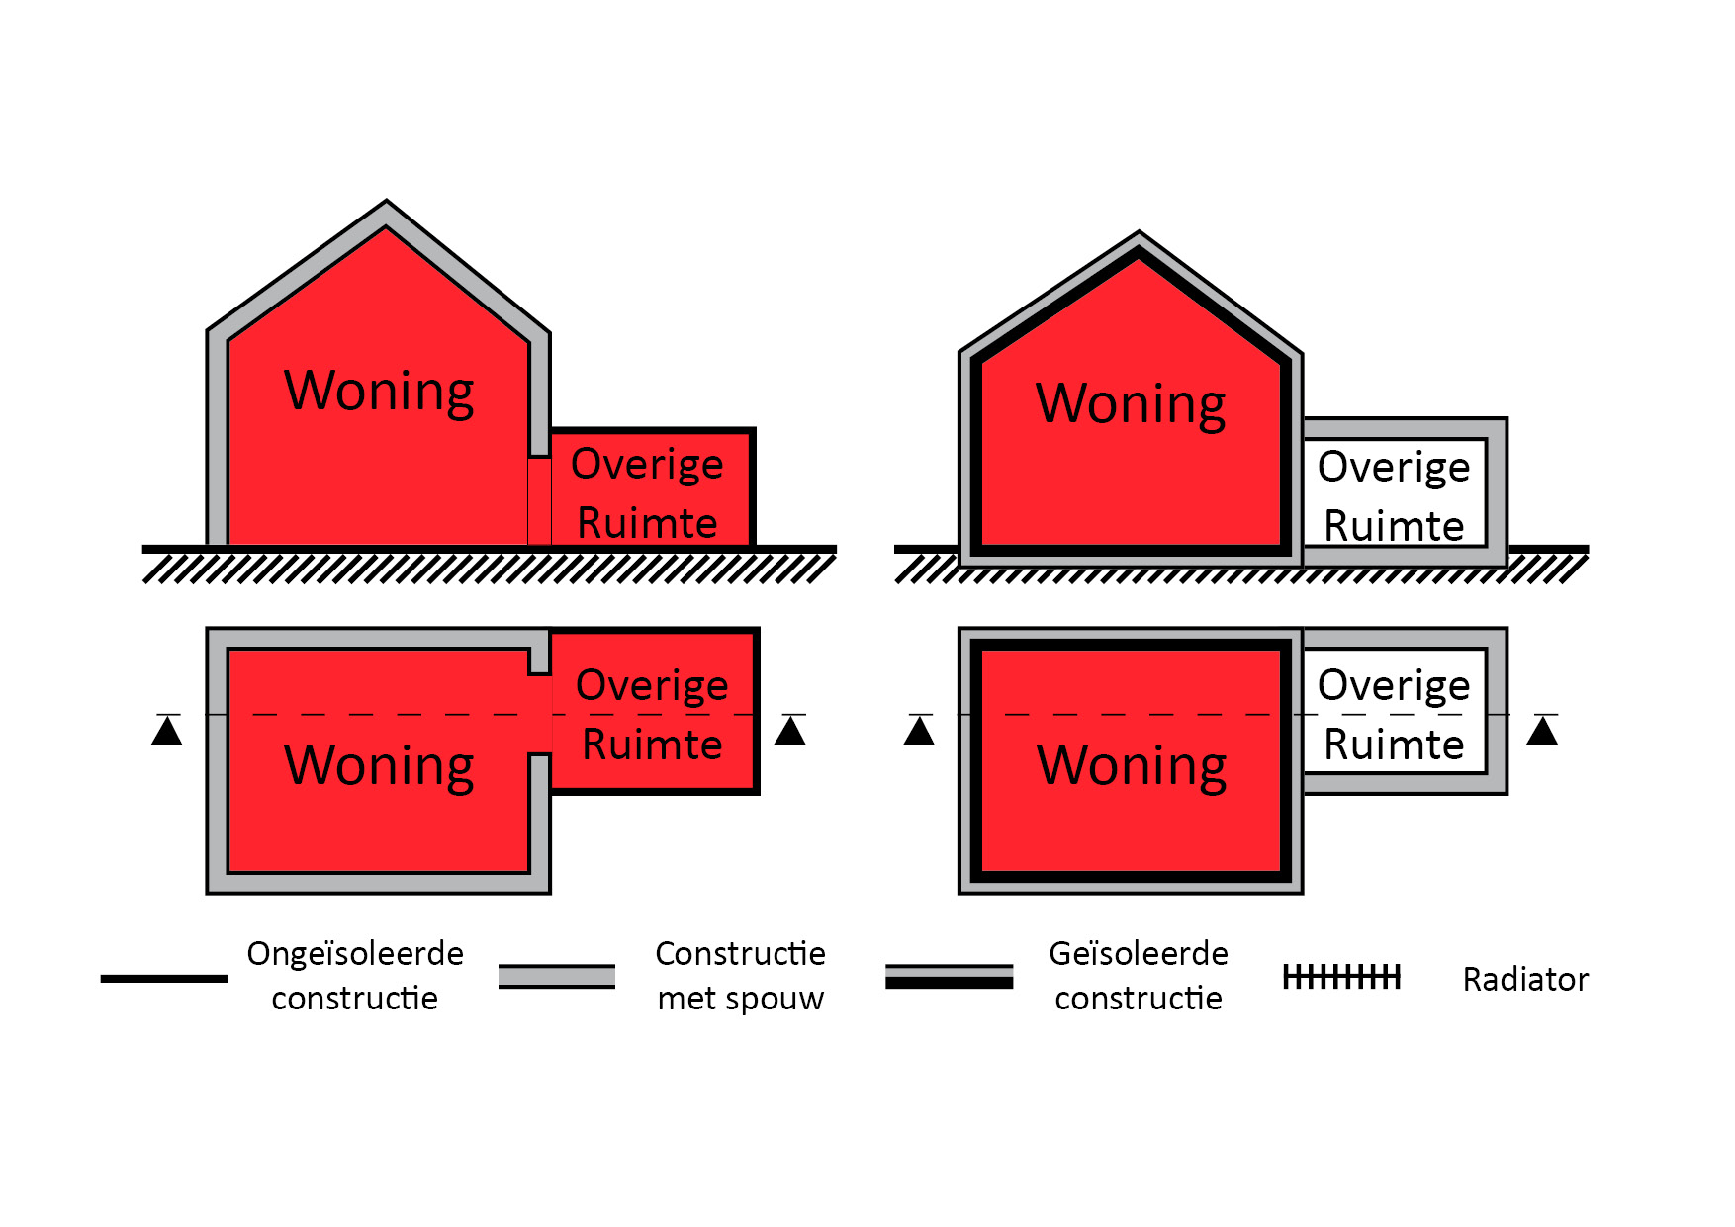
Oefening tijdens de les
Oefening 1
Oefeningen: bepaal of de overige ruimte wel/ niet bij de thermische zone behoort
De overige ruimtes worden niet verwarmd voor het verblijf van personen

Slide 88
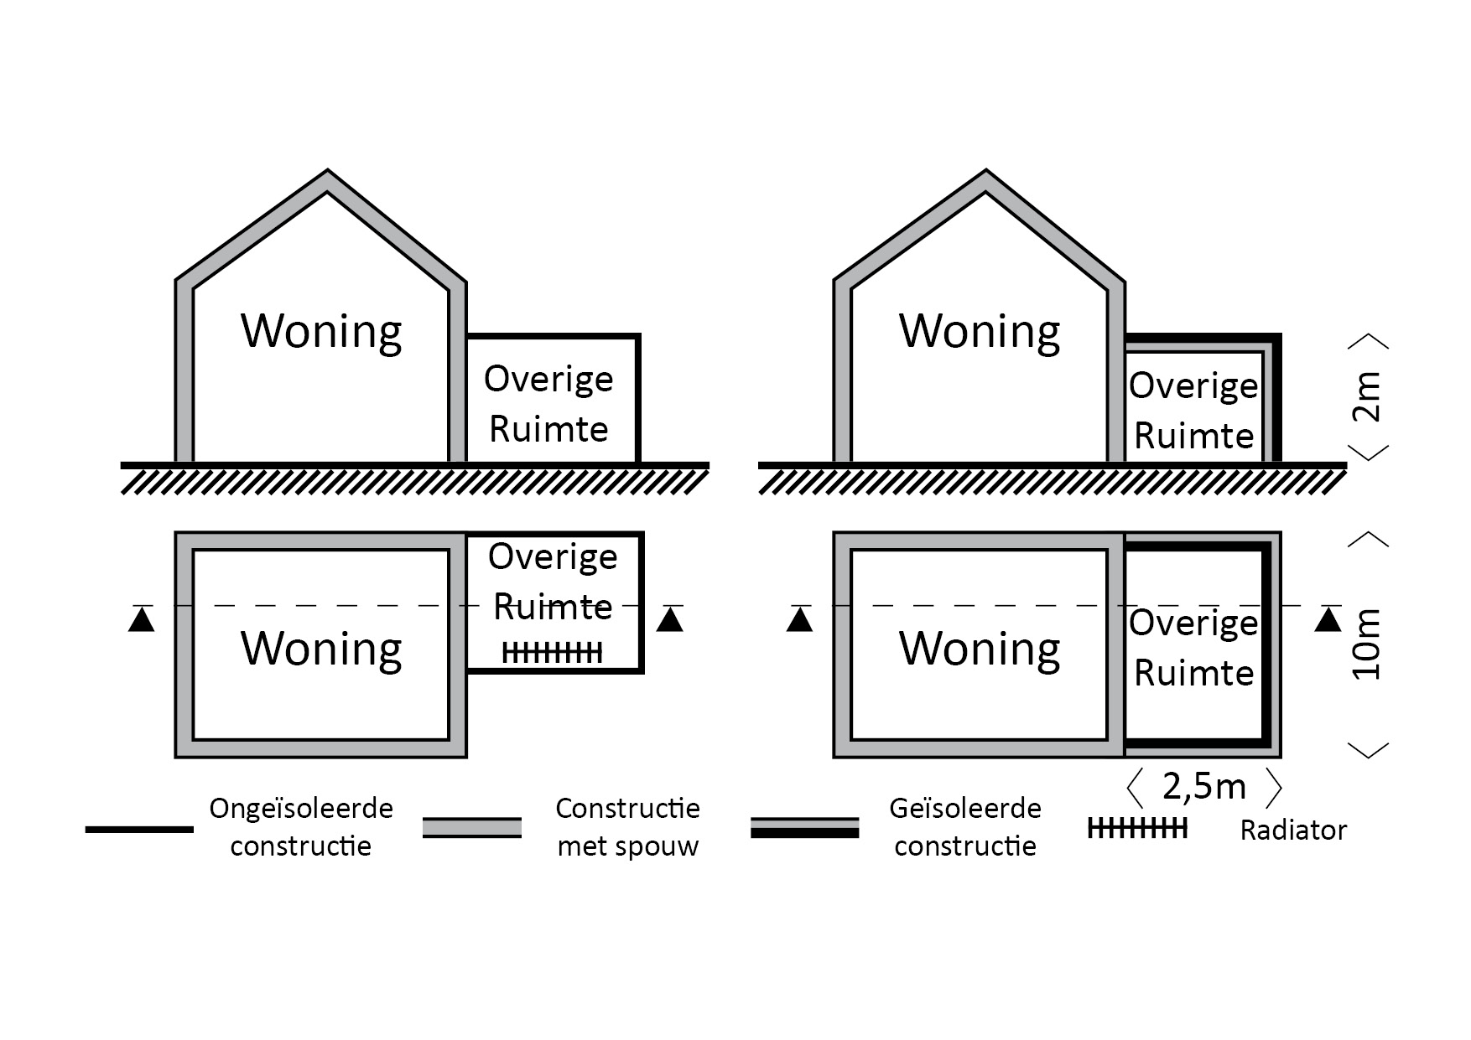
Oefening tijdens de les
Oefening 1
Oefeningen: bepaal of de overige ruimte wel/ niet bij de thermische zone behoort
De overige ruimtes worden niet verwarmd voor het verblijf van personen

Slide 89
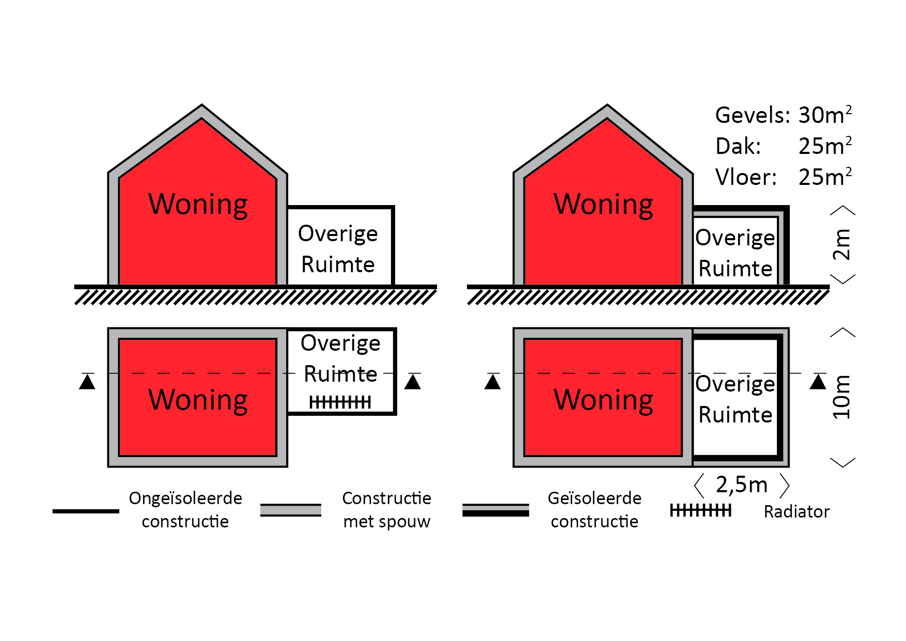
Oefening tijdens de les
Oefening 1
Oefeningen: bepaal of de overige ruimte wel/ niet bij de thermische zone behoort
De overige ruimtes worden niet verwarmd voor het verblijf van personen

Slide 90
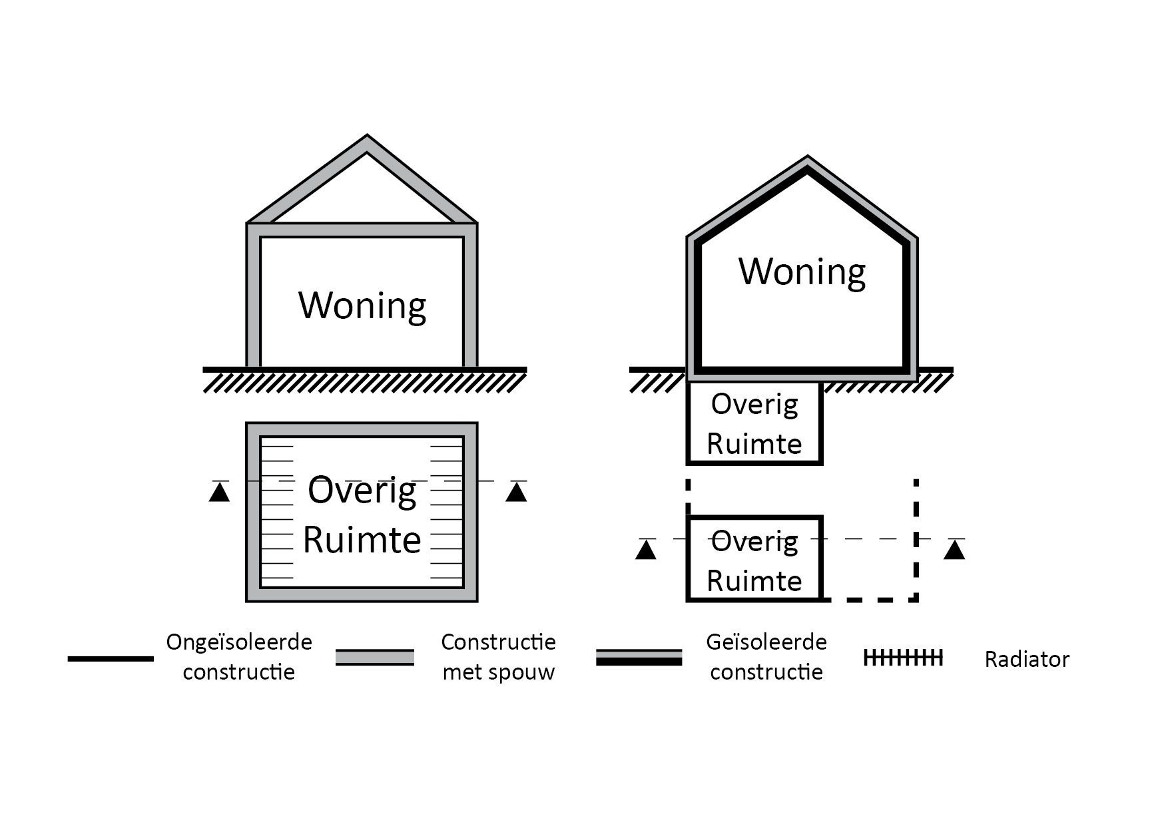
Oefening tijdens de les
Oefening 1
Oefeningen: bepaal of de overige ruimte wel/ niet bij de thermische zone behoort
De overige ruimtes worden niet verwarmd voor het verblijf van personen

Slide 91
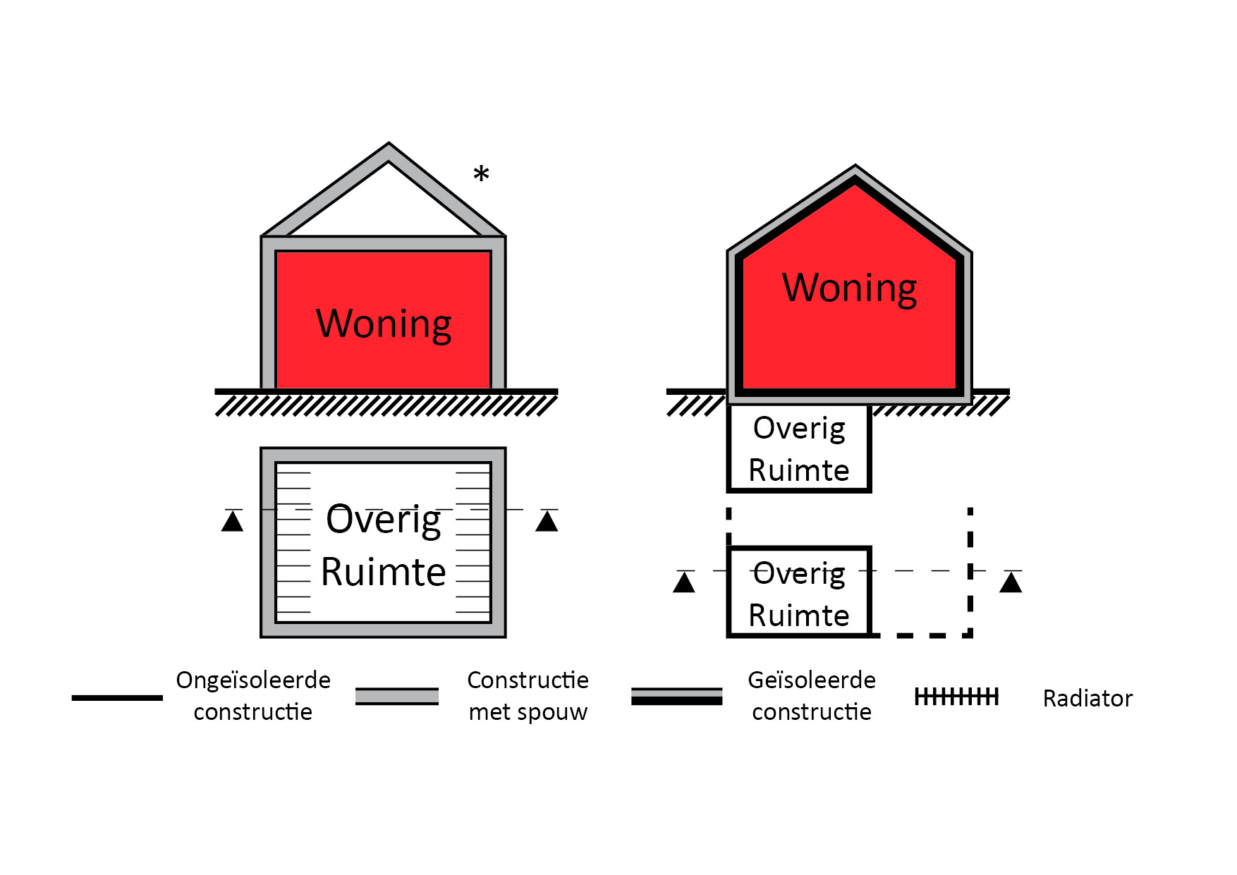
Oefening tijdens de les
Oefening 1
Oefeningen: bepaal of de overige ruimte wel/ niet bij de thermische zone behoort
De overige ruimtes worden niet verwarmd voor het verblijf van personen

Slide 92
ISSO publicatie 82.1
* Woonkamer
* Slaapkamers
* Keukens
* Overige ruimten
Overige ruimten
* verwarming
Overige ruimten
* Verwarming
* 450 kJ/m²*K
Hoofdslaapkamer (opbouw)
* Verwarming
* 80 kJ/m²*K
Woonkamer
* Verwarming + koeling
Woonkamer
* Verwarming + koeling
* 450 kJ/m²*K
Rekenzone
Thermische zone
Klimatiserings-
zone
Woning
Niet labelplichte ruimten:
* Losstaande berging
* Onverwarmde vliering

Slide 93
ISSO publicatie 82.1
* Woonkamer
* Slaapkamers
* Keukens
* Overige ruimten
Overige ruimten
* verwarming
Overige ruimten
* Verwarming
* 450 kJ/m²*K
Hoofdslaapkamer (opbouw)
* Verwarming
* 80 kJ/m²*K
Woonkamer
* Verwarming + koeling
Woonkamer
* Verwarming + koeling
* 450 kJ/m²*K
Rekenzone
Thermische zone
Klimatiserings-
zone
Woning
Niet labelplichte ruimten:
* Losstaande berging
* Onverwarmde vliering
Om de klimatiseringszone te bepalen, moeten we eerst weten hoe we het GBO berekenen

Slide 94
Stap 1 (H6)
Gebouwbegrenzing en indeling
Bepaal de grenzen van de woning/woongebouw (6.1)
Stap 2 (H7)
Algemene gegevens
Bepaal de algemene gegevens van de woning/woongebouw (7.1)
Stap 3 (H8)
Bouwkundige gegevens
Bepaal de thermische schil van de bouwdelen (8.1)
Bepaal de klimatiseringszone (6.4)
Bepaal de rekenzone (6.5)
Bepaal de thermische zone (6.3)
Benoem de gebruiksfunctie (6.2)
Bepaal het risico op oververhitting (6.6)
Bepaal de algemene gegevens van de rekenzone (7.2)
Gebouwtype en woningpositie, daktype, bouwjaar, renovatiejaar, infiltratie en gebouwhoogte
Gebruiksoppervlakte, aantal bouwlagen, specifieke interne warmtecapaciteit en leidingdoorvoeren
Bepaal de oppervlakte van de constructies (8.2)
Bepaal de overige kenmerken van de thermische schil zoals
perimeter, begrenzingen, oriëntatie, hellingshoek, zonwering, overstekken en belemmeringen
Bepaal de thermische eigenschappen van de constructies (8.7)

Slide 95
Stap 1 (H6)
Gebouwbegrenzing en indeling
Bepaal de grenzen van de woning/woongebouw (6.1)
Stap 2 (H7)
Algemene gegevens
Bepaal de algemene gegevens van de woning/woongebouw (7.1)
Stap 3 (H8)
Bouwkundige gegevens
Bepaal de thermische schil van de bouwdelen (8.1)
Bepaal de klimatiseringszone (6.4)
Bepaal de rekenzone (6.5)
Bepaal de thermische zone (6.3)
Benoem de gebruiksfunctie (6.2)
Bepaal het risico op oververhitting (6.6)
Bepaal de algemene gegevens van de rekenzone (7.2)
Gebouwtype en woningpositie, daktype, bouwjaar, renovatiejaar, infiltratie en gebouwhoogte
Gebruiksoppervlakte, aantal bouwlagen, specifieke interne warmtecapaciteit en leidingdoorvoeren
Bepaal de oppervlakte van de constructies (8.2)
Bepaal de overige kenmerken van de thermische schil zoals
perimeter, begrenzingen, oriëntatie, hellingshoek, zonwering, overstekken en belemmeringen
Bepaal de thermische eigenschappen van de constructies (8.7)

Slide 96
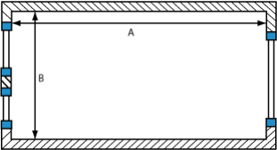
ISSO publicatie 82.1
Bepalen van de gebruiksoppervlak per rekenzone
Bepaling aan de hand van NEN 2580 (2007, inclusief C1 2008);
Definitie gebruiksoppervlakte (Ag);
  'De oppervlakte gemeten op vloerniveau, tussen de opgaande scheidingsconstructies, die de desbetreffende ruimte of groep van ruimten omhullen.’
De bepaalde gebruiksoppervlakte mag voor het bepalen van de
Energieprestatie van een gebouw niet meer dan 5% afwijken.

Slide 97
ISSO publicatie 82.1
Wat wordt niet meegenomen
Oppervlakten van delen van vloeren waarboven de netto-hoogte minder dan 1,5 meter bedraagt, uitgezonderd vloeren onder trappen, hellingbanen en dergelijke;
Oppervlakte van ruimten die niet voor mensen toegankelijk zijn;
Eén (of meerdere) trapgat(en), schalmgat(en) of vide(s) met een individuele oppervlakte ≥ 4 m²;
Een liftschacht;
Een dragende binnenwand;
Een vrijstaande bouwconstructie, niet zijnde een trap en leidingschacht, met een individuele horizontale doorsnede ≥ 0,5 m²;
Een leidingschacht met een individuele oppervlakte van de horizontale doorsnede ≥ 0,5 m²;
Een nis, een uitsparing en een uitspringend bouwdeel, met een individuele horizontale doorsnede < 0,5 m².

Slide 98
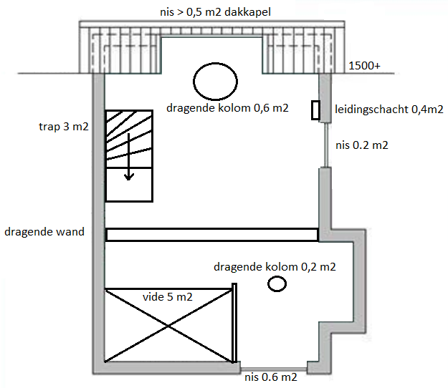
ISSO publicatie 82.1
Voorbeeld

Slide 99
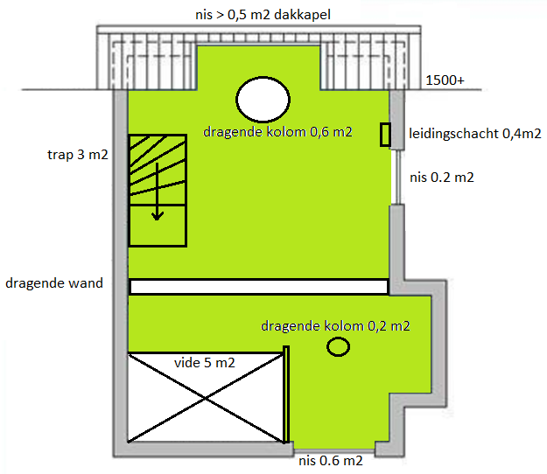
ISSO publicatie 82.1
Voorbeeld

Slide 100
Oefening tijdens de les
Oefeningen
Maak oefening 2 en 3 uit de Hand-out

Slide 101
Oefening tijdens de les
Oefening 2
Bepaal van de woning de volgende zaken:
Thermische zone
GBO
Aanvullende informatie:
De spouwmuren zijn niet geïsoleerd
Het hellende dak aan de voorzijde is geïsoleerd met 100 mm steenwol
Het hellende dak aan de achterzijde is niet geïsoleerd en heeft geen spouw
De zoldervloer bestaat uit een houten constructie en is voorzien van 70 mm glaswol
Er zijn geen dragende binnenwanden
De kelderkast is 200 mm diep
De maximale hoogte onder het dak is 2 m1
De zoldervloer is beloopbaar en de vliering wordt gebruikt voor de opslag en er staat een bed voor noodgevallen

Slide 102
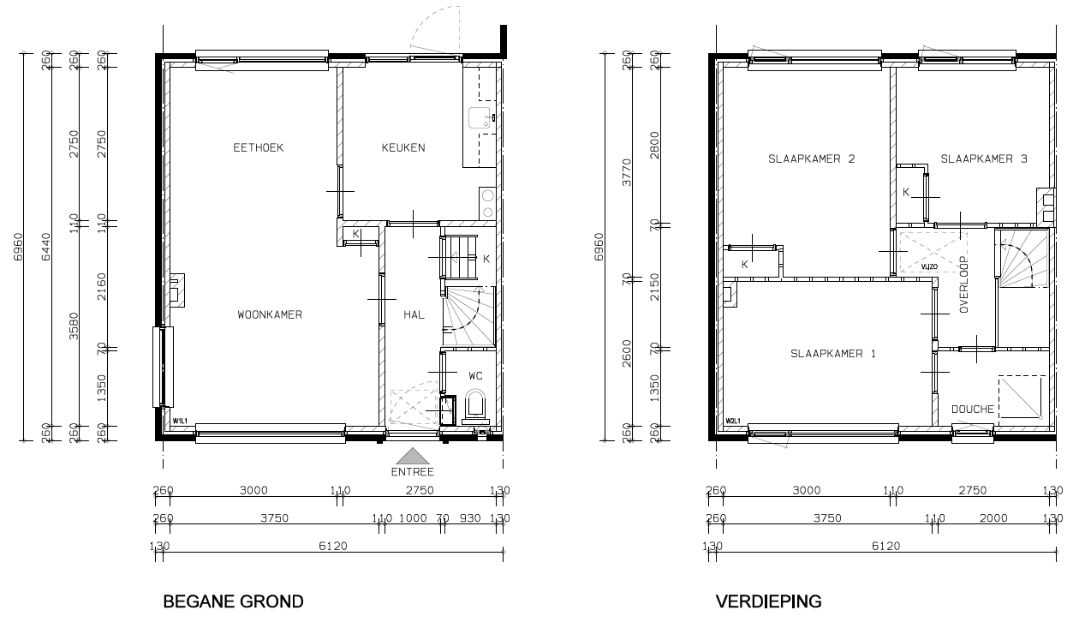
Oefening tijdens de les
Oefening 2
Bepaal van de woning de volgende zaken:
Thermische zone
GBO
Aanvullende informatie:
De woning bestaat uit 1 rekenzone
De buitenmuren zijn overal 140 mm breed
De stramienlijnen zijn getekend aan de binnenkant van de muren
De buitenmuren zijn geisoleerd met 120 mm isolatie
Er zijn geen dragende binnenwanden
De binnenwanden zijn voorzien van 90 mm isolatie
Het dak boven de serre is voorzien van isolatie

Slide 103

Oefening tijdens de les
Oefening 2
3,65

Slide 104
Oefening tijdens de les
Oefening 2
Uitwerking
Bepaal van de woning de volgende zaken:
Thermische zone
BG
Alle ruimtes behoren tot de thermische zone
1e
Alle ruimtes behoren tot de thermische zone
2e (zolder)
Behoort niet tot de thermische zone:
Geen open verbinding
Isolatie van de omhulling (dak + kopgevel) voldoet niet aan de 70% eis
Tussenliggende constructie (zoldervloer) is wel geïsoleerd
Hellend dak VG:
5,86*3.65 = 21,39 m²
Hellend dak AG:
5,86*3.65 = 21,39 m²
Kopgevel:
6,44*2*0,5 = 6,44 m²
Totaal = 49,22 m²
21,39+6,44=27,83 m²
57% is geïsoleerd i.p.v. de benodigde 70%

Slide 105
Oefening tijdens de les
Oefening 2
Uitwerking
Bepaal van de woning de volgende zaken:
GBO
BG:
5,86 * 6,44 = 37,74 m²
1e
5,86 * 6,44 = 37,74 m²
Totaal GBO = 75,48 m² (71,71 m² – 79,25 m²)

Slide 106
Oefening tijdens de les
Oefening 3
Bepaal van de woning de volgende zaken:
Thermische zone
GBO
Aanvullende informatie:
De woning bestaat uit 1 rekenzone
De buitenmuren zijn overal 140 mm breed
De stramienlijnen zijn overal getekend aan de binnenkant van de muren, met uitzondering van stramien G
De buitenmuren zijn geïsoleerd met 120 mm isolatie
Er zijn geen dragende binnenwanden
De binnenwanden zijn voorzien van 90 mm isolatie
Het dak boven de serre is voorzien van isolatie
De vloer onder het gehele gebouw is voorzien van 150 mm isolatie
De verdiepingsvloer is volledig massief en niet voorzien van isolatie of spouw

Slide 107

Oefening tijdens de les
Oefening 3

Slide 108


Oefening tijdens de les
Oefening 3

Slide 109
Oefening tijdens de les
Oefening 3
Uitwerken
Bepaal van de woning de volgende zaken:
Thermische zone
BG
Alle ruimtes behoren tot de thermische zone
Berging = overige ruimte
Conform beslisschema’s behoort de berging tot de thermische zone
1e
Alle ruimtes behoren tot de thermische zone
Serre = overige ruimte
Conform beslisschema’s behoort de serre tot de thermische zone

Slide 110
Oefening tijdens de les
Oefening 3
Uitwerken
Bepaal van de woning de volgende zaken:
GBO
BG
Deel 1: 3,60 * 7,70 = 27,72 m²
Deel 2: 1,85 * 2,25 = 4,16 m²
Deel 3: 3,60 * 4,85 = 17,46
Totaal 49,34 m²
1e
Deel 1: 3,60 * 7,70 = 27,72 m²
Deel 2: 1,85 * 2,25 = 4,16 m²
Deel 3: 3,60 * 4,85 = 17,46
Totaal 49,34 m²
GBO totaal 98,68 m² (93,75 m² - 103,61 m²)

Slide 111
ISSO publicatie 82.1
* Woonkamer
* Slaapkamers
* Keukens
* Overige ruimten
Overige ruimten
* verwarming
Overige ruimten
* Verwarming
* 450 kJ/m²*K
Hoofdslaapkamer (opbouw)
* Verwarming
* 80 kJ/m²*K
Woonkamer
* Verwarming + koeling
Woonkamer
* Verwarming + koeling
* 450 kJ/m²*K
Rekenzone
Thermische zone
Klimatiserings-
zone
Woning
Niet labelplichte ruimten:
* Losstaande berging
* Onverwarmde vliering

Slide 112
ISSO publicatie 82.1
* Woonkamer
* Slaapkamers
* Keukens
* Overige ruimten
Overige ruimten
* verwarming
Overige ruimten
* Verwarming
* 450 kJ/m²*K
Hoofdslaapkamer (opbouw)
* Verwarming
* 80 kJ/m²*K
Woonkamer
* Verwarming + koeling
Woonkamer
* Verwarming + koeling
* 450 kJ/m²*K
Rekenzone
Thermische zone
Klimatiserings-
zone
Woning
Niet labelplichte ruimten:
* Losstaande berging
* Onverwarmde vliering

Slide 113
ISSO publicatie 82.1
Bepaal de Klimatiseringszone
Een thermische zone in een woning/woongebouw moet alleen in meerdere klimatiseringszones worden gesplitst als er in de woning/het woongebouw verschillende typen klimaatinstallaties voorkomen (verwarming, koeling of ventilatie).
Indien de gebruiksoppervlakte van een initiële klimatiseringszone kleiner is dan 10% van de gebruiksoppervlakte van een andere initiële klimatiseringszone, dan wordt deze klimatiseringszone toegevoegd aan de grootste initiële klimatiseringszone

Slide 114

ISSO publicatie 82.1
Bepaal de Klimatiseringszone
Afb. 6.5

Slide 115

ISSO publicatie 82.1
Bepaal de Klimatiseringszone
Afb. 6.5

Slide 116
ISSO publicatie 82.1
Let op:
De toelichting van Afb. 7.6 is zéér uitgebreid. Bestudeer deze goed. Enkele belangrijke toelichtingen:
Indien er ruimten in de woning voorkomen die niet zijn geklimatiseerd, dan geldt het volgende:
  Verblijfsruimten (woonkamer, slaapkamer, werkkamer, etc.) waarin geen verwarmingssysteem aanwezig is, moeten opgenomen worden als ruimten met (lokale) elektrische verwarming;
  Andere ruimten dan verblijfsruimten (bijvoorbeeld badkamer, toilet, overloop, hal, trapkast, etc) die geen verwarmingssysteem hebben moeten worden toegewezen aan de aangrenzende klimatiseringszone, waarbij eerst gekeken wordt naar een klimatiseringszone zonder koeling op dezelfde verdieping, en daarna pas naar andere klimatiseringszones, waarbij een zo logisch mogelijke indeling gemaakt wordt. De aanname die achter deze regel ligt is dat deze ruimten indirect verwarmd worden vanuit de naastgelegen ruimten.
Verschillende verwarmingssystemen zijn fysiek gescheiden 'verwarmingssystemen’. Verwarmingssystemen met verschillende (eventueel combinaties van) opwekkers, zoals bijvoorbeeld één verwarmingssysteem in het gebouw dat wordt gevoed door een HR-ketel, en een tweede verwarmingssysteem in een ander deel van hetzelfde gebouw dat wordt gevoed door bijvoorbeeld een warmtepomp (meestal ook in een andere ruimte geplaatst). De verschillende afgifte- en distributiesystemen die zijn aangesloten op dezelfde warmteopwekker(s) vallen onder hetzelfde verwarmingssysteem. Als er op dezelfde opwekker zowel radiatoren als vloerverwarming is aangesloten, wordt dit beschouwd als een verwarmingssysteem;

Slide 117

ISSO publicatie 82.1
De verwarmingsinstallatie heeft invloed op de indeling in klimatiseringszones en rekenzones. Per rekenzone is één verwarmingssysteem aanwezig. Eén verwarmingssysteem kan meer rekenzones van warmte voorzien.
Een verwarmingssysteem kan meerdere opwekkers hebben (Het distributiesysteem kan door meer opwekkers worden gevoed);
Voorbeelden hiervan zijn cascade geschakelde ketels of bivalente/ hybride systemen

Slide 118
ISSO publicatie 82.1
VERWARMING - MEERDERE VERWARMINGSSYSTEMEN IN ÉÉN RUIMTE
Indien een ruimte meerdere verwarmingssystemen (opwekking, distributie en afgifte) heeft moet je het verwarmingssysteem opnemen dat het grootste aandeel van de warmtebehoefte dekt. Dit is het hoofdverwarmingssysteem.
Indien niet eenduidig vast te stellen is wat het hoofdverwarmingssysteem is, moet je het systeem gebruiken met de hoogste (ontwerp) systeemtemperatuur.
Indien uit een actuele regeltechnische omschrijving blijkt welk systeem het grootste aandeel in de warmtelevering heeft moet je dat systeem kiezen.
Indien een ruimte is voorzien van lokale elektrische (IR) (bij)verwarming om te voorzien in de verwarming voor het verblijven van mensen dan is dit lokale elektrische (IR) systeem het hoofdverwarmingssysteem. Dit kan bijvoorbeeld worden vastgesteld als alle zit-, slaap- of werkplekken in een woning verwarmd worden door dit type verwarming. De regel moet voorkomen dat elektrische verwarming gebruikt wordt als hoofdverwarming, maar methodisch achterwege gelaten kan worden.
Indien één van de twee systemen verwarming via de luchtbehandeling is, dan geldt het andere systeem (bijvoorbeeld vloerverwarming of radiatoren) als hoofdverwarmingssysteem.

Slide 119
ISSO publicatie 82.1
VERWARMING - MEERDERE VERWARMINGSSYSTEMEN IN ÉÉN RUIMTE
Indien de bovenstaande regels niet tot een sluitend oordeel leiden, moeten de onderstaande regels gevolgd worden:
Je moet er vanuit gaan dat het systeem dat het grootste vloeroppervlakte in de rekenzone verwarmd ook het grootste aandeel van de warmtebehoefte van de rekenzone dekt. Ook voor een systeem dat de basislast levert (bijvoorbeeld betonkern activering, vloerverwarming) moet je ervan uitgaan dat dat systeem het grootste aandeel van de warmtebehoefte van de ruimte dekt.
Indien na de oplevering een additioneel systeem is aangebracht, bijvoorbeeld een airco waarmee ook kan worden verwarmd, moet je ervan uitgaan dat het initiële systeem dat bij de oplevering aanwezig was het grootste aandeel in de warmtebehoefte van de ruimte dekt

Slide 120
ISSO publicatie 82.1
VERWARMING - MEERDERE AFGIFTESYSTEMEN OP 1 VERWARMINGSYSTEEM
Indien er meerdere afgiftesystemen in het verwarmingssysteem aanwezig zijn, moet het type warmteafgifte van het hoofdvertrek aangehouden worden. Indien er een woonkamer aanwezig is in de rekenzone, dan is de woonkamer het hoofdvertrek. Indien er geen woonkamer aanwezig is in de rekenzone, dan is de verblijfsruimte met de grootste gebruiksoppervlakte in de rekenzone het hoofdvertrek
Als er in het hoofdvertrek ook meerdere afgiftesystemen in het hoofdverwarmingssysteem aanwezig zijn, wordt de volgende prioritering aangehouden: oppervlakteverwarming (vloerverwarming en/of wandverwarming), radiatoren/convectoren, elektrische verwarming, luchtverwarming, lokale kachel. Dus als er in het hoofdvertrek bijvoorbeeld radiatoren en vloerverwarming aanwezig zijn, dan wordt vloerverwarming aangehouden.

Slide 121

Slaapkamer Ag = 15 m²
Woonkamer Ag = 40 m²

Slide 122
HR107 ketel
Slaapkamer Ag = 15 m²
Vloerverwarming
Woonkamer Ag = 40 m²
Vloerverwarming

Slide 123
HR107 ketel
Slaapkamer Ag = 15 m²
Vloerverwarming
Woonkamer Ag = 40 m²
1 Klimatiseringszone
Vloerverwarming

Slide 124
Warmtepomp
HR107 ketel
Slaapkamer Ag = 15 m²
Vloerverwarming
Woonkamer Ag = 40 m²
Vloerverwarming

Slide 125
Warmtepomp
HR107 ketel
Slaapkamer Ag = 15 m²
Vloerverwarming
Woonkamer Ag = 40 m²
1 Klimatiseringszone
Vloerverwarming

Slide 126
Warmtepomp
HR107 ketel
Slaapkamer Ag = 15 m²
radiator
radiator
Woonkamer Ag = 40 m²
Vloerverwarming

Slide 127
Warmtepomp
HR107 ketel
Slaapkamer Ag = 15 m²
radiator
radiator
Woonkamer Ag = 40 m²
1 Klimatiseringszone
Afgiftesysteem in de hoofdvertrek (woonkamer) is leidend
Vloerverwarming

Slide 128
Warmtepomp
HR107 ketel
Slaapkamer Ag = 15 m²
radiator
radiator
Woonkamer Ag = 40 m²
Vloerverwarming

Slide 129
Warmtepomp
HR107 ketel
Slaapkamer Ag = 15 m²
radiator
radiator
Woonkamer Ag = 40 m²
2 Klimatiseringszones
Vloerverwarming

Slide 130
Warmtepomp
Slaapkamer Ag = 15 m²
E-radiator
E-radiator
Woonkamer Ag = 40 m²
Vloerverwarming

Slide 131
Warmtepomp
Slaapkamer Ag = 15 m²
E-radiator
E-radiator
Woonkamer Ag = 40 m²
2 Klimatiseringszones
Vloerverwarming

Slide 132
Warmtepomp
Slaapkamer Ag = 15 m²
Woonkamer Ag = 40 m²
Vloerverwarming

Slide 133
Warmtepomp
Slaapkamer Ag = 15 m²
E-radiator
E-radiator
Woonkamer Ag = 40 m²
Fictief worden slaapkamers verwarmd met E-radiatoren
2 Klimatiseringszones
Vloerverwarming

Slide 134
ISSO publicatie 82.1
KOELING - MEERDERE KOELSYSTEMEN IN ÉÉN RUIMTE
Indien een ruimte meerdere koelsystemen (opwekking, distributie en afgifte) heeft dient het koelsysteem te worden gebruikt dat het grootste aandeel van de koudebehoefte van de ruimte dekt. Dit is het hoofdkoelsysteem. Indien dit niet eenduidig is vast te stellen moet het systeem worden gebruikt met de laagste (ontwerp) systeemtemperatuur.
Indien uit een actuele regeltechnische omschrijving blijkt welk systeem het grootste aandeel in de koudelevering heeft moet dat systeem worden gekozen.
Indien de bovenstaande regels niet tot een sluitend oordeel leiden, moeten de onderstaande regels gevolgd worden:
Er moet vanuit worden gegaan dat het systeem dat het grootste vloeroppervlakte in de rekenzone koelt ook het grootste aandeel van de koudebehoefte van de rekenzone dekt. Ook voor een systeem dat de basislast levert (bijvoorbeeld betonkern activering, vloerverkoeling) moet je ervan uitgaan dat dat systeem het grootste aandeel van de koudebehoefte van de rekenzone dekt.
Indien na de oplevering een additioneel systeem is aangebracht, bijvoorbeeld een airco, moet je ervan uitgaan dat het initiële systeem dat bij de oplevering aanwezig was het grootste aandeel in de koudebehoefte van de rekenzone dekt.

Slide 135
Slaapkamer Ag = 15 m²
Woonkamer Ag = 40 m²

Slide 136
HR107 ketel
Slaapkamer Ag = 15 m²
radiator
radiator
Woonkamer Ag = 40 m²
radiator
radiator

Slide 137
HR107 ketel
Compressiekoeling
binnenunit
Slaapkamer Ag = 15 m²
radiator
radiator
Compressiekoeling
buitenunit
Compressiekoeling
binnenunit
Woonkamer Ag = 40 m²
radiator
radiator

Slide 138
HR107 ketel
Compressiekoeling
binnenunit
Slaapkamer Ag = 15 m²
radiator
radiator
Compressiekoeling
buitenunit
Compressiekoeling
binnenunit
Woonkamer Ag = 40 m²
radiator
radiator
1 Klimatiseringszone
Alle ruimtes zowel verwarming als koeling

Slide 139
HR107 ketel
Slaapkamer Ag = 15 m²
radiator
radiator
Compressiekoeling
buitenunit
Compressiekoeling
binnenunit
Woonkamer Ag = 40 m²
radiator
radiator

Slide 140
HR107 ketel
Slaapkamer Ag = 15 m²
radiator
radiator
Compressiekoeling
buitenunit
Compressiekoeling
binnenunit
Woonkamer Ag = 40 m²
radiator
radiator
2 Klimatiseringszone
Woonkamer zowel verwarming als koeling
Slaapkamer enkel verwarming

Slide 141
Slaapkamer Ag = 15 m²
Compressiekoeling
buitenunit
Compressiekoeling
binnenunit
Compressiekoeling
binnenunit
Woonkamer Ag = 40 m²

Slide 142
Slaapkamer Ag = 15 m²
E-radiator
E-radiator
Compressiekoeling
buitenunit
Compressiekoeling
binnenunit
Compressiekoeling
binnenunit
Woonkamer Ag = 40 m²
Fictief worden slaapkamers verwarmd met E-radiatoren
2 Klimatiseringszones

Slide 143

ISSO publicatie 82.1
Voorbeeld 1
GBO (fictief) 75 m²
Verwarming volledige woning ketel + radiatoren
Slaapkamer Extra koeling 11,63 m²

Slide 144
ISSO publicatie 82.1
Voorbeeld 1
GBO (fictief) 75 m²
Verwarming volledige woning ketel + radiatoren
Slaapkamer Extra koeling 11,63 m²
Klimatiseringszone 1
Woning zonder slaapkamer:
75 – 11,63 = 63,37 m²
Klimatiseringszone 2
Slaapkamer: 11,63 m²
(11,63 / 63,37 = 18,4% van andere klimatiseringszone 1)

Slide 145
ISSO publicatie 82.1
Voorbeeld 3
GBO (fictief) 75 m²
Verwarming volledige woning ketel + radiatoren
Slaapkamer Extra koeling
6,30 m²

Slide 146
ISSO publicatie 82.1
Voorbeeld 3
GBO (fictief) 75 m²
Verwarming volledige woning ketel + radiatoren
Slaapkamer Extra koeling
6,30 m² Klimatiseringszone 1
Woning zonder keuken:
75 – 6,30 = 68,70 m²
GEEN Klimatiseringszone 2
Slaapkamer: 6,30 m²
(6,30 / 68,70 = 9,2% van andere klimatiseringszone 1)

Slide 147
ISSO publicatie 82.1
Voorbeeld 2
GBO (fictief) 75 m²
Verwarming volledige woning ketel + radiatoren
Keuken Extra koeling
7,20 m²

Slide 148
ISSO publicatie 82.1
Voorbeeld 2
GBO (fictief) 75 m²
Verwarming volledige woning ketel + radiatoren
Keuken Extra koeling
7,20 m² Klimatiseringszone 1
Woning zonder keuken:
75 – 7,20 = 67,80 m²
Klimatiseringszone 2
Keuken: 7,20 m²
(7,20 / 67,80 = 10,6% van andere klimatiseringszone 1)

Slide 149
ISSO publicatie 82.1
Voorbeeld 4
GBO (fictief) 75 m²
Verwarming volledige woning ketel + radiatoren (badkamer uitgezonderd)
badkamer Electrische vloerverw.
4,40 m²
Slaapkamer Extra koeling 8,00 m²

Slide 150
ISSO publicatie 82.1
Voorbeeld 4
GBO (fictief) 75 m²
Verwarming ketel + rad
Badkamer Electrische vloerverw.
Slaapkamer Koeling
Initiële klimatiseringszone 1
Woning zonder badkamer en slaapkamer:
75 – 4,40 – 8,00 = 62,60 m²
Initiële klimatiseringszone 2
Slaapkamer: 8,00 m²
(8,00 / 62,60 = 12,8% van andere klimatiseringszone 1)
Initiële klimatiseringszone 3
badkamer: 4,40 m²
(4,40 / 62,60 = 7,0 % van andere klimatiseringszone 1)

Slide 151
ISSO publicatie 82.1
Voorbeeld 4
GBO (fictief) 75 m²
Verwarming ketel + rad
Badkamer Electrische vloerverw.
Slaapkamer Koeling
Initiële klimatiseringszone 1
Woning zonder badkamer en slaapkamer:
75 – 8,00 = 67,00 m²
Initiële klimatiseringszone 2
Slaapkamer: 8,00 m²
(8,00 / 62,60 = 12,8% van andere klimatiseringszone 1)
Initiële klimatiseringszone 3
Opnemen in klimatiseringszone 1

Slide 152
Oefening tijdens de les
Oefeningen
Maak oefening 4 uit de handout

Slide 153
Oefening tijdens de les
Oefeningen 4
Bepaal van het appartement de volgende zaken:
Thermische zone
Klimatiseringszone(s) inclusief GBO
Installatieprincipes per klimatiseringszone
Algemene informatie:
De woonkamer wordt verwarmd en gekoeld middels een airco.
De woning wordt natuurlijk geventileerd
Er zijn verder geen klimaatinstallaties aanwezig
Gebruiksoppervlaktes:
Totaal Ag = 83,60 m²
Ag woonkamer = 29,60 m²
Ag keuken = 8,10 m²
Ag slaapkamer 1 = 9,90 m²
Ag slaapkamer 2 = 11,50 m²
Ag overig = 24,50 m²

Slide 154

Oefening tijdens de les
Bepaal van het appartement de volgende zaken:
Thermische zone
Klimatiseringszone(s) inclusief GBO
Installatieprincipes per klimatiseringszone
Algemene informatie:
De woonkamer wordt verwarmd en gekoeld middels een airco.
De badkamer heeft een elektrische radiator
De woning wordt natuurlijk geventileerd
Er zijn verder geen klimaatinstallaties aanwezig
Gebruiksoppervlaktes:
Totaal Ag = 83,60 m²
Ag woonkamer = 29,60 m²
Ag keuken = 8,10 m²
Ag slaapkamer 1 = 9,90 m²
Ag slaapkamer 2 = 11,50 m²
Ag badkamer = 5,27 m²
Ag overig = 19,23 m²
Oefeningen 4

Slide 155
Oefening tijdens de les
Bepaal van het appartement de volgende zaken:
Thermische zone
Alle ruimtes vallen binnen de thermische zone, met uitzondering van het balkon. Dit is een buitenruimte en behoord nooit tot de thermische zone van een woning
Oefeningen 4

Slide 156
Oefening tijdens de les
Bepaal van het appartement de volgende zaken:
Klimatiseringszone(s) inclusief GBO
De woonkamer en keuken hebben een open verbinding en behoren tot elkaar.
De slaapkamers zijn verblijfsruimtes. Als hier geen verwarmingssysteem zit, wordt hiervoor fictief gerekend met een elektrische verwarming.
De overige ruimtes geldt:
Andere ruimten dan verblijfsruimten (bijvoorbeeld badkamer, toilet, overloop, hal, trapkast, etc) die geen verwarmingssysteem hebben moeten worden toegewezen aan de aangrenzende klimatiseringszone, waarbij eerst gekeken wordt naar een klimatiseringszone zonder koeling op dezelfde verdieping, en daarna pas naar andere klimatiseringszones, waarbij een zo logisch mogelijke indeling gemaakt wordt. De aanname die achter deze regel ligt is dat deze ruimten indirect verwarmd worden vanuit de naastgelegen ruimten.
De overige ruimtes worden dus toegekend aan de ruimtes zonder koeling.
Verdeling:
Klimatiseringszone 1 = woonkamer + keuken = 37,70 m²
Klimatiseringszone 2 = slaapkamers + overige ruimtes = 45,90 m²
Oefeningen 4

Slide 157
ISSO publicatie 82.1
* Woonkamer
* Slaapkamers
* Keukens
* Overige ruimten
Rest van de woning
* verwarming
Rest van de woning
* Verwarming
* 450 kJ/m²*K
Hoofdslaapkamer (opbouw)
* Verwarming
* 80 kJ/m²*K
Woonkamer
* Verwarming + koeling
Woonkamer
* Verwarming + koeling
* 450 kJ/m²*K
Rekenzone
Thermische zone
Klimatiserings-
zone
Woning
Niet labelplichte ruimten:
* Losstaande berging
* Onverwarmde vliering

Slide 158
ISSO publicatie 82.1
* Woonkamer
* Slaapkamers
* Keukens
* Overige ruimten
Rest van de woning
* verwarming
Rest van de woning
* Verwarming
* 450 kJ/m²*K
Hoofdslaapkamer (opbouw)
* Verwarming
* 80 kJ/m²*K
Woonkamer
* Verwarming + koeling
Woonkamer
* Verwarming + koeling
* 450 kJ/m²*K
Rekenzone
Thermische zone
Klimatiserings-
zone
Woning
Niet labelplichte ruimten:
* Losstaande berging
* Onverwarmde vliering

Slide 159
ISSO publicatie 82.1
Bepaal de rekenzone
Een klimatiseringszone kan weer uit één of meerdere rekenzones bestaan. Net als voor thermische zones, geldt dat de klimatiseringszone in woningen of woongebouwen in de meeste gevallen uit één rekenzone bestaat.
De specifieke interne warmtecapaciteit geeft aan hoeveel warmte er in de bouwkundige
constructie van de rekenzone kan worden gebufferd. De waarde voor de specifieke interne
warmtecapaciteit wordt primair bepaald aan de hand van de bouwwijze. Het bouwtype en hiermee de specifieke interne warmtecapaciteit kan per verdieping of deel van het gebouw verschillen.
Een klimatiseringszone moet wel in meerdere rekenzones worden gesplitst als de specifieke interne warmtecapaciteit te veel verschilt.
De specifieke interne warmtecapaciteit verschilt niet te veel als de specifieke interne warmtecapaciteit ten hoogste een factor 3 verschilt van de verschillende delen (constructies).
Er hoeft niet te worden gesplist in meerdere rekenzones als meer dan 80% van de klimatiseringszone van de woning dezelfde specifieke interne warmtecapaciteit heeft.

Slide 160

ISSO publicatie 82.1

Slide 161



ISSO publicatie 82.1

Slide 162

ISSO publicatie 82.1
Factor
> 3
Veel vooroorlogse woningen zijn opgebouwd uit dragend metselwerk met houten vloeren;
Veel woningen uit de wederopbouwperiode zijn opgebouwd uit dragend metselwerk met niet-massieve betonnen vloeren;
Woningen uit de Vinex-periode betreffen vaak woningen die zijn opgebouwd uit dragend metselwerk met massieve betonnen vloeren.

Slide 163
ISSO publicatie 82.1
Bepaal de rekenzone
• Een klimatiseringszone moet in meerdere rekenzones worden gesplitst als de specifieke interne warmte capaciteit te veel verschilt (meer dan een factor 3). De specifieke interne warmtecapaciteit wordt bepaald door het type van het gebouw;
• Als meer dan 80% van de gebruiksoppervlakte van de klimatiseringszone dezelfde specifieke interne warmtecapaciteit heeft, hoeft de klimatiseringszone niet gesplitst te worden in meerdere rekenzones;

Slide 164




ISSO publicatie 82.1
Bepaal de rekenzone
Isolatie < 1 cm
Dragend metselwerk
Isolatie > 1 cm

Slide 165
ISSO publicatie 82.1
Bepaal de rekenzone
Dragend metselwerk (zwaar)
Massieve betonnen vloer, breedplaatvloer (zeer zwaar)
450 kJ/m²*K
Dragend metselwerk (zwaar)
Niet-massieve betonnen vloer kanaalplatvloer (zwaar)
360 kJ/m²*K
Wanden binnenzijde geïsoleerd (licht)
Vloer binnenzijde geïsoleerd (licht)
80 kJ/m²*K

Slide 166
ISSO publicatie 82.1
Resumé
Bepaal de thermische zone
  wat hoort er altijd; niet of soms bij, de overige ruimten
Bepaal de klimatiseringszone
  zijn er verschillende verwarmings-, koelings- of ventilatiesystemen en zijn deze groter of gelijk aan 10% van andere klimatiseringszone?
Bepaal de rekenzone
  Bepaal of er op basis van de bouwstijl of er constructies zijn met verschillende specifieke interne warmtecapaciteit (meer dan 80% dezelfde warmtecapaciteit en er hoeft niet gesplitst te worden)
4. Bepaal het GBO
op basis van de NEN 2580 met uitzonderingen vanuit de NTA 8800
Uiteindelijk: iedere rekenzone dient volledig apart beoordeeld en doorgerekend te worden

Slide 167
ISSO publicatie 82.1
Resumé
Bepaal de thermische zone
  wat hoort er altijd; niet of soms bij, de overige ruimten
Bepaal de klimatiseringszone
  zijn er verschillende verwarmings-, koelings- of ventilatiesystemen en zijn deze groter of gelijk aan 10% van andere klimatiseringszone?
Bepaal de rekenzone
  Bepaal of er op basis van de bouwstijl of er constructies zijn met verschillende specifieke interne warmtecapaciteit (meer dan 80% dezelfde warmtecapaciteit en er hoeft niet gesplitst te worden)
4. Bepaal het GBO
op basis van de NEN 2580 met uitzonderingen vanuit de NTA 8800
Uiteindelijk: iedere rekenzone dient volledig apart beoordeeld en doorgerekend te worden

Slide 168
Oefening tijdens de les
Oefeningen
Maak oefening 5 uit de Hand-out

Slide 169
Oefening tijdens de les
Oefening 5
Bepaal van de hoekwoning de volgende zaken:
Thermische zone(s)
Klimatiseringszone(s)
Rekenzone(s)
GBO per rekenzone
Specifieke interne warmtecapaciteit per rekenzone
Kenmerken van de woning
Preferente warmteopwekker warmtepomp
Afgiftesysteem woning vloerverwarming (uitgezonderd badkamer)
Badkamer elektrische verwarming

Slide 170


Oefening
dakraam

Slide 171


Oefening tijdens de les
Voorbeeld

Slide 172
Oefening tijdens de les
Oefening
Bepaal van de hoekwoning de volgende zaken:
Thermische zone(s)
  Alle ruimtes behoren tot de thermische zone
Klimatiseringszone(s)
  Verwarming badkamer < 10% ten opzichte van andere klimatiseringszone dus geen andere klimatiseringszone
Rekenzone(s)
  Geen verschil in bouwstijl dus 1 rekenzone
GBO per rekenzone
  BG 9,61 * 6,36 = 61,12 m²
  1e 6,43 * 6,36 = 40,90 m²
  Totaal = 102,02 m² (96,92 m² - 107,12 m²)
Specifieke interne warmtecapaciteit per rekenzone
  Wand = zwaar / vloer = zeer zwaar → 450 kJ/m²*K

Slide 173
ISSO publicatie 82.1
* Woonkamer
* Slaapkamers
* Keukens
* Overige ruimten
Overige ruimten
* verwarming
Overige ruimten
* Verwarming
* 450 kJ/m²*K
Hoofdslaapkamer (opbouw)
* Verwarming
* 80 kJ/m²*K
Woonkamer
* Verwarming + koeling
Woonkamer
* Verwarming + koeling
* 450 kJ/m²*K
Rekenzone
Thermische zone
Klimatiserings-
zone
Woning
Niet labelplichte ruimten:
* Losstaande berging
* Onverwarmde vliering

Slide 174
Stap 1 (H6)
Gebouwbegrenzing en indeling
Bepaal de grenzen van de woning/woongebouw (6.1)
Stap 2 (H7)
Algemene gegevens
Bepaal de algemene gegevens van de woning/woongebouw (7.1)
Stap 3 (H8)
Bouwkundige gegevens
Bepaal de thermische schil van de bouwdelen (8.1)
Bepaal de klimatiseringszone (6.4)
Bepaal de rekenzone (6.5)
Bepaal de thermische zone (6.3)
Benoem de gebruiksfunctie (6.2)
Bepaal het risico op oververhitting (6.6)
Bepaal de algemene gegevens van de rekenzone (7.2)
Gebouwtype en woningpositie, daktype, bouwjaar, renovatiejaar, infiltratie en gebouwhoogte
Gebruiksoppervlakte, aantal bouwlagen, specifieke interne warmtecapaciteit en leidingdoorvoeren
Bepaal de oppervlakte van de constructies (8.2)
Bepaal de overige kenmerken van de thermische schil zoals
perimeter, begrenzingen, oriëntatie, hellingshoek, zonwering, overstekken en belemmeringen
Bepaal de thermische eigenschappen van de constructies (8.7)

Slide 175


Slide 176
Volgende week
Bestudeer hoofdstuk 6
Lees hoofdstuk 1 t/m 5
Volgende week uitgebreid behandelen hoofdstuk 1 t/m 5 (theorie) en start hoofdstuk 7 en 8
Tussentijdse vragen? Zet ze op de e-mail: ep@vastgoedbs.nl
Bedankt voor de aandacht!

